Slide 1

第 09 章 · 高一化学
铁及其化合物
知识讲解 · 例题与变式 · 综合练习
讲义 P178–209

Slide 2
01
铁的存在、物理性质与冶炼
知识梳理 · 讲义 P178

Slide 3

铁的存在、物理性质与冶炼
知识讲解 · P178
地壳中含量约 5%，仅次于铝；主要以化合态存在，游离态的铁只在陨石中出现
。
常见铁矿石：磁铁矿（Fe₃O₄）、赤铁矿（Fe₂O₃）。
纯铁为银白色金属，抗蚀力较强，易导电导热，有延展性；能被磁体吸引。
熔点 1535 ℃、沸点 2750 ℃；生铁含碳 2%～4.3%，钢含碳 0.03%～2%。
提示 高炉炼铁产品是生铁（铁合金），不是纯铁。
Notes:
知识讲解；讲义印刷页 P178；PDF 文件第 180 页。知识点已补全，例题答案另由教师讲解。

Slide 4
铁与非金属、水的反应
知识讲解 · P178
3Fe + 2O₂ —点燃→ Fe₃O₄；常温下干燥空气中不易被氧化。
2Fe + 3Cl₂ —点燃→ 2FeCl₃（生成 +3 价）；2Fe + 3Br₂ = 2FeBr₃。
Fe + I₂ = FeI₂、Fe + S —加热→ FeS（生成 +2 价）：氧化性 Cl₂ > Br₂ >
I₂、S。
3Fe + 4H₂O(g) —高温→ Fe₃O₄ + 4H₂，需用还原铁粉，用爆鸣法验证 H₂
。
提示 与变价金属的氧化剂强弱决定产物价态：强氧化剂（Cl₂）得 Fe³⁺，弱氧化剂（S、I₂）得 Fe²⁺。
Notes:
知识讲解；讲义印刷页 P178；PDF 文件第 180 页。知识点已补全，例题答案另由教师讲解。

Slide 5
铁与酸、盐溶液的反应
知识讲解 · P178
非氧化性酸：Fe + 2H⁺ = Fe²⁺ + H₂↑。
常温下遇浓硫酸、浓硝酸钝化；加热时剧烈反应。
稀硝酸过量：Fe + 4H⁺ + NO₃⁻ = Fe³⁺ + NO↑ + 2H₂O；
稀硝酸不足：3Fe + 8H⁺ + 2NO₃⁻ = 3Fe²⁺ + 2NO↑ + 4H₂O。
与盐溶液：Fe + CuSO₄ = FeSO₄ + Cu（湿法炼铜）。
提示 铁与硝酸反应不生成 H₂；先判断铁过量还是酸过量，再决定产物是 Fe²⁺ 还是 Fe³⁺。
Notes:
知识讲解；讲义印刷页 P178；PDF 文件第 180 页。知识点已补全，例题答案另由教师讲解。

Slide 6
02
高炉炼铁的原理与流程
知识梳理 · 讲义 P179

Slide 7
高炉炼铁的原理与流程
知识讲解 · P179
原料：铁矿石、焦炭、石灰石、空气。
供热与还原剂：C + O₂ —点燃→ CO₂，CO₂ + C —高温→ 2CO。
炼铁：Fe₂O₃ + 3CO —高温→ 2Fe + 3CO₂；Fe₃O₄ + 4CO —高温→ 3Fe
+ 4CO₂。
造渣：CaCO₃ —高温→ CaO + CO₂↑；CaO + SiO₂ —高温→ CaSiO₃（炉渣
）。
提示 将矿石粉碎是为了增大接触面积、加快反应速率；石灰石的作用是造渣除杂。
Notes:
知识讲解；讲义印刷页 P179；PDF 文件第 181 页。知识点已补全，例题答案另由教师讲解。

Slide 8

铁的物理和化学性质 · 例题1
P179
下列关于铁说法正确的是（）
A. 铁的化学性质比较活泼，所以铁在自然界中全部以化合态存在
B. 铁粉颜色为银白色
C. 铁是地壳中含量最高的金属元素
D. 铁是目前人类生产和生活中应用最为广泛的一种金属
单选题 · 09-001
8
Notes:
原题定位：知识点1铁的物理和化学性质 / 例题 1 / 单选题
讲义印刷页：P179
PDF 文件页：181
题目保留原题空白；未补充答案。文字为可编辑内容，图形保留原图线条。

Slide 9
铁的物理和化学性质 · 例题2
P179
下列关于铁及其化合物说法正确的是
A. 过量的Fe与Cl₂反应生成FeCl₂
B. 高温下，Fe和水蒸气反应生成Fe₂O₃和H₂
C. 铁的氧化物有FeO、Fe₂O₃、Fe₃O₄、它们都是黑色固体
D. FeO不稳定，在空气里受热，迅速被氧化为Fe₃O₄
单选题 · 09-002
9
Notes:
原题定位：知识点1铁的物理和化学性质 / 例题 2 / 单选题
讲义印刷页：P179
PDF 文件页：181
题目保留原题空白；未补充答案。文字为可编辑内容，图形保留原图线条。

Slide 10
铁的物理和化学性质 · 例题3
P180
下列反应没有+3价铁生成的是
A. 铁丝在氯气中燃烧
B. 铁粉与水蒸气共热
C. 氧化铁溶于盐酸
D. 过量铁粉加入稀硫酸中
单选题 · 09-003
10
Notes:
原题定位：知识点1铁的物理和化学性质 / 例题 3 / 单选题
讲义印刷页：P180
PDF 文件页：182
题目保留原题空白；未补充答案。文字为可编辑内容，图形保留原图线条。

Slide 11
铁的物理和化学性质 · 例题4
P180
铁在一定条件下与O₂、水蒸气反应的共同产物是（）
A. FeO
B. Fe₂O₃
C. Fe₃O₄
D. Fe(OH)2
单选题 · 09-004
11
Notes:
原题定位：知识点1铁的物理和化学性质 / 例题 4 / 单选题
讲义印刷页：P180
PDF 文件页：182
题目保留原题空白；未补充答案。文字为可编辑内容，图形保留原图线条。

Slide 12
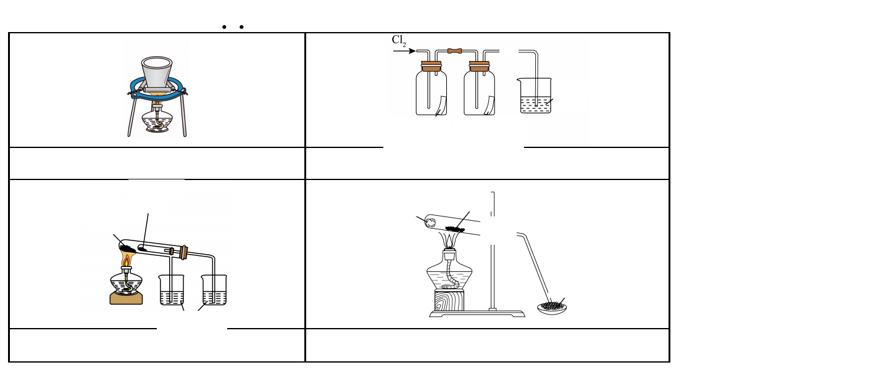
铁的物理和化学性质 · 例题5
P180
下列实验中，利用图中装置不能达到实验目的的是(夹持仪器已略)
1
NaOH
溶液
a、干燥的有
b、湿润的有
色布条不褪色 色布条褪色
A.从食盐水中提取氯化钠
B.证明氯气无漂白作用，氯水有漂白作用
碳酸氢钠
碳酸钠
粉末
湿棉花
还原铁粉
粉末
10
肥皂水
澄清石灰水
C.验证证碳酸钠与碳酸氢钠的稳定性
D.点燃肥皂泡检验铁与水蒸气反应的气体产物
A. A
B. B
C. C
D. D
单选题 · 09-005
12
Notes:
原题定位：知识点1铁的物理和化学性质 / 例题 5 / 单选题
讲义印刷页：P180
PDF 文件页：182
题目保留原题空白；未补充答案。文字为可编辑内容，图形保留原图线条。
OCR 重点复核位置（请对照原讲义检查公式、上下标和字符）：
P180：1
P180：10

Slide 13
铁的物理和化学性质 · 例题6
P180
下列化合物不能通过单质直接化合得到的是
A. FeCl₂
B. FeCl₃
C. Fe₃O₄
D. Na₂O₂
单选题 · 09-006
13
Notes:
原题定位：知识点1铁的物理和化学性质 / 例题 6 / 单选题
讲义印刷页：P180
PDF 文件页：182
题目保留原题空白；未补充答案。文字为可编辑内容，图形保留原图线条。

Slide 14
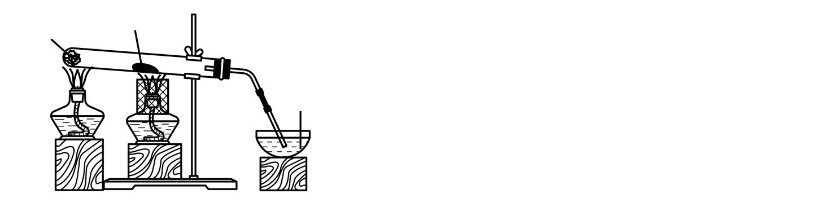
铁的物理和化学性质 · 例题7
P181
某同学探究铁与水蒸气的反应，进行了如下实验：
湿棉花
还原铁粉
肥皂液
下列说法中不正确的是
A. 点燃酒精灯的顺序是先a后b
B. 湿棉花的作用是提供水蒸气
C. 由肥皂液冒气泡证明铁与水蒸气发生了反应
D. 不能用磁铁将铁粉从反应后的固体中分离出来
单选题 · 09-007
14
Notes:
原题定位：知识点1铁的物理和化学性质 / 例题 7 / 单选题
讲义印刷页：P181
PDF 文件页：183
题目保留原题空白；未补充答案。文字为可编辑内容，图形保留原图线条。

Slide 15
铁的物理和化学性质 · 例题8
P181
下列关于高炉炼铁说法正确的是（）
A. 高炉炼铁工业中，所需原料为：铁矿石、一氧化碳、空气、石灰石
B. 高炉炼铁工业中，用焦炭直接还原铁的化合物得到铁单质
C. 高炉炼铁的炉渣为CaCO₃
D. 高炉炼铁得到的铁碳含量较高，称为生铁
单选题 · 09-008
15
Notes:
原题定位：知识点1铁的物理和化学性质 / 例题 8 / 单选题
讲义印刷页：P181
PDF 文件页：183
题目保留原题空白；未补充答案。文字为可编辑内容，图形保留原图线条。

Slide 16
铁的物理和化学性质 · 变式1
P181
下列有关铁的说法中正确的是
A. 铁与硫粉反应的产物是Fe₂S₃
B. 铁和稀硫酸反应的离子方程式为2Fe + 6H+ = 2Fe³⁺ + 3H₂ ↑
C. 铁在纯氧中燃烧生成Fe₃O₄
D. 常温下，Fe与浓硫酸不发生化学反应
单选题 · 09-009
16
Notes:
原题定位：知识点1铁的物理和化学性质 / 变式 1 / 单选题
讲义印刷页：P181
PDF 文件页：183
题目保留原题空白；未补充答案。文字为可编辑内容，图形保留原图线条。

Slide 17
铁的物理和化学性质 · 变式2
P181
下列有关铁及其化合物的说法正确的是
A. 高温下铁能与水蒸气发生置换反应生成红棕色固体和氢气
B. 为了防止FeCl₂溶液变质，可往溶液中加入少量的Cu粉
C. 在空气中铁制品比铝制品更易被锈蚀，是因为铁比铝性质活泼
D. 在一定条件下铁与氯气反应生成FeCl₃
单选题 · 09-010
17
Notes:
原题定位：知识点1铁的物理和化学性质 / 变式 2 / 单选题
讲义印刷页：P181
PDF 文件页：183
题目保留原题空白；未补充答案。文字为可编辑内容，图形保留原图线条。

Slide 18
铁的物理和化学性质 · 变式3
P182
下列物质中，在一定条件下能与铁反应，且铁元素化合价全部变为+3价的是
A. 氧气
B. H₂O
C. 稀硫酸
D. 氯气
单选题 · 09-011
18
Notes:
原题定位：知识点1铁的物理和化学性质 / 变式 3 / 单选题
讲义印刷页：P182
PDF 文件页：184
题目保留原题空白；未补充答案。文字为可编辑内容，图形保留原图线条。

Slide 19
铁的物理和化学性质 · 变式4
P182
下列物质中，不能由单质直接化合生成的是
① Mg₃N₂ ② Fe₂ S₃ ③ SO₃ ④ H₂ S ⑤ FeCl₂ ⑥ CuCl₂
A. ②③⑤
B. ②③④
C. ②④⑤
D. ①②③④⑤⑥
单选题 · 09-012
19
Notes:
原题定位：知识点1铁的物理和化学性质 / 变式 4 / 单选题
讲义印刷页：P182
PDF 文件页：184
题目保留原题空白；未补充答案。文字为可编辑内容，图形保留原图线条。

Slide 20
铁的物理和化学性质 · 变式5
P182
下列变化不能实现的是
A. Na₂O → NaOHH₂O ______ Cl₂
B. Fe → FeCl₂
CO₂ ______ HCl
C. Na₂O₂ → Na₂CO₃
D. Na₂CO₃ → NaHCO₃
单选题 · 09-013
20
Notes:
原题定位：知识点1铁的物理和化学性质 / 变式 5 / 单选题
讲义印刷页：P182
PDF 文件页：184
题目保留原题空白；未补充答案。文字为可编辑内容，图形保留原图线条。

Slide 21
铁的物理和化学性质 · 变式6
P182
(铁的冶炼)有关铁的冶炼说法不正确的是(
A. 把铁矿石和焦炭、石灰石一起加入高炉
B. 石灰石的主要作用是将矿石中的二氧化硅转变成炉渣
C. 生铁的含碳量为2%～4.3%，钢的含碳量为0.03%～2%
D. 在反应过程中，Fe₂O₃作还原剂，被氧化
单选题 · 09-014
21
Notes:
原题定位：知识点1铁的物理和化学性质 / 变式 6 / 单选题
讲义印刷页：P182
PDF 文件页：184
题目保留原题空白；未补充答案。文字为可编辑内容，图形保留原图线条。

Slide 22
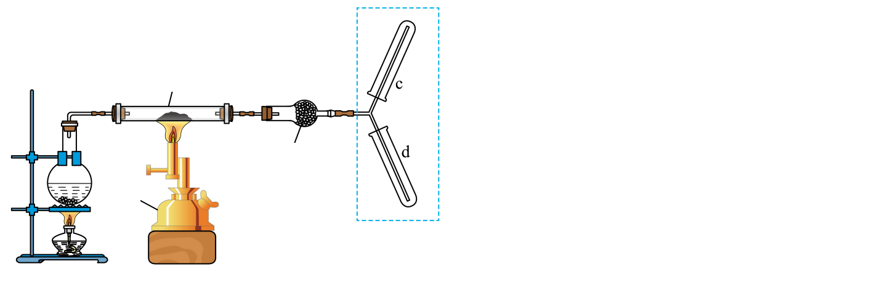
铁的物理和化学性质 · 变式7
P182–183
用如图所示装置进行Fe与水蒸气反应的实验，下列有关说法正确的是
硬质玻璃管
干燥管
酒精
喷灯
a
b
A. 实验时，先点燃酒精喷灯再点燃酒精灯
B. 装置b中H₂O作氧化剂，发生的化学方程式为2Fe + 3H₂O(g)高温Fe₂O₃ + 3H₂
C. 干燥管中加入的固体干燥剂可以是无水硫酸铜
D. 收集反应产生的气体选用装置c
单选题 · 09-015
22
Notes:
原题定位：知识点1铁的物理和化学性质 / 变式 7 / 单选题
讲义印刷页：P182, P183
PDF 文件页：184, 185
题目保留原题空白；未补充答案。文字为可编辑内容，图形保留原图线条。

Slide 23
03
铁的三种氧化物比较
知识梳理 · 讲义 P183

Slide 24
铁的三种氧化物比较
知识讲解 · P183
项目 | FeO | Fe₂O₃ | Fe₃O₄
俗称 | — | 铁红 | 磁性氧化铁
颜色状态 | 黑色粉末 | 红棕色粉末 | 黑色晶体（有磁性）
铁的价态 | +2 | +3 | +2 和 +3
类别 | 碱性氧化物 | 碱性氧化物 | 不是碱性氧化物（复杂氧化物）
与盐酸 | FeO + 2H⁺ = Fe²⁺ + H₂O | Fe₂O₃ + 6H⁺ = 2Fe³⁺ + 3H₂O | Fe₃O₄ + 8H⁺ = 2Fe³⁺ + Fe²⁺ + 4H₂O
稳定性 | 不稳定：6FeO + O₂ —加热→ 2Fe₃O₄ | 稳定 | 稳定
提示 Fe₃O₄ 与酸反应生成两种价态的铁离子；Fe₂O₃ 用作红色颜料，Fe₃O₄ 用作磁性材料。
Notes:
知识讲解；讲义印刷页 P183；PDF 文件第 185 页。知识点已补全，例题答案另由教师讲解。

Slide 25

铁的物理和化学性质 · 变式8
P183
工业上炼铁、炼钢和轧制钢材的主要流程如图。
纯氧
铁矿石、焦炭和石灰石
高温
高炉气体
轧制
炼铁高炉
→生铁
炼钢炉
→钢锭
→钢板
热空气
炉渣
①用赤铁矿（主要成分为氧化铁）进行高炉炼铁的化学方程式是
炼铁时将铁矿石粉碎的目的是
②高炉气体中有一种成分在热空气中含量最多，这种气体的化学式是 ______ O
③炼钢就是将生铁“降碳除杂”，炼钢炉中降碳反高炉炼铁的化学方程式为
填空题 · 09-016
25
Notes:
原题定位：知识点1铁的物理和化学性质 / 变式 8 / 填空题
讲义印刷页：P183
PDF 文件页：185
题目保留原题空白；未补充答案。文字为可编辑内容，图形保留原图线条。
OCR 重点复核位置（请对照原讲义检查公式、上下标和字符）：
P183：O

Slide 26
04
两种铁的氢氧化物比较
知识梳理 · 讲义 P184

Slide 27
两种铁的氢氧化物比较
知识讲解 · P184
项目 | Fe(OH)₂ | Fe(OH)₃
颜色状态 | 白色固体 | 红褐色固体
制备现象 | 白色絮状沉淀 → 迅速变灰绿色 → 最终红褐色 | 立即生成红褐色沉淀
与盐酸 | Fe(OH)₂ + 2H⁺ = Fe²⁺ + 2H₂O | Fe(OH)₃ + 3H⁺ = Fe³⁺ + 3H₂O
受热分解 | Fe(OH)₂ —加热→ FeO + H₂O（需隔绝空气，否则先被氧化） | 2Fe(OH)₃ —加热→ Fe₂O₃ + 3H₂O
相互转化 | 4Fe(OH)₂ + O₂ + 2H₂O = 4Fe(OH)₃ | —
提示 Fe(OH)₂ 极不稳定，制备时必须隔绝空气。
Notes:
知识讲解；讲义印刷页 P184；PDF 文件第 186 页。知识点已补全，例题答案另由教师讲解。

Slide 28
Fe(OH)₂ 的制备要点
知识讲解 · P184
FeSO₄ 溶液要现配现用；配制用水先煮沸，减少溶解氧。
吸有 NaOH 溶液的胶头滴管应插入液面以下再挤出。
液面上覆盖苯或煤油隔绝空气（不能用 CCl₄，其密度大于水会沉底）。
也可先用氢气排尽装置内空气，再让含 Fe²⁺ 溶液与 NaOH 溶液混合。
提示 现象描述要完整：白色沉淀 → 灰绿色 → 红褐色，这是检验 Fe²⁺ 的特征现象之一。
Notes:
知识讲解；讲义印刷页 P184；PDF 文件第 186 页。知识点已补全，例题答案另由教师讲解。

Slide 29
铁的氢氧化物 · 例题1
P184
下列有关铁的氧化物的叙述中正确的是
A. FeO、Fe₂O₃、Fe₃O₄都是黑色固体
B. FeO、Fe₃O₄都有磁性
C. FeO、Fe₂O₃都属于碱性氧化物
D. Fe₂O₃、Fe₃O₄都只有氧化性
单选题 · 09-017
29
Notes:
原题定位：知识点3铁的氢氧化物 / 例题 1 / 单选题
讲义印刷页：P184
PDF 文件页：186
题目保留原题空白；未补充答案。文字为可编辑内容，图形保留原图线条。

Slide 30
铁的氢氧化物 · 例题2
P185
下列说法正确的是
A. 赤铁矿的主要成分是Fe₃O₄
B. Fe₂O₃为碱性氧化物，可与水反应生成Fe(OH)₃
C. 铁锈的主要成分是Fe₂O₃
D. Fe₃O₄中铁元素有+2价和+3价，Fe₃O₄是混合物
单选题 · 09-018
30
Notes:
原题定位：知识点3铁的氢氧化物 / 例题 2 / 单选题
讲义印刷页：P185
PDF 文件页：187
题目保留原题空白；未补充答案。文字为可编辑内容，图形保留原图线条。

Slide 31
铁的氢氧化物 · 例题3
P185
下列有关铁的氢氧化物的说法错误的是（）
A. Fe(OH)₂是一种黑色固体，不稳定，在空气中易被氧化为红褐色固体
B. Fe(OH)₂具有还原性，在空气中易被氧化为Fe(OH)3
C. Fe(OH)2、Fe(OH)₃都具有不稳定性，受热都能分解
D. Fe(OH)₃胶体透明、呈红褐色，能产生丁达尔效应
单选题 · 09-019
31
Notes:
原题定位：知识点3铁的氢氧化物 / 例题 3 / 单选题
讲义印刷页：P185
PDF 文件页：187
题目保留原题空白；未补充答案。文字为可编辑内容，图形保留原图线条。

Slide 32
铁的氢氧化物 · 例题4
P185
下列反应的离子方程式正确的是
A. 稀硫酸与氢氧化钡溶液反应：OH⁻ + H+ = H₂O
B. 铁粉与稀硝酸反应: 2Fe + 6H+ = 2Fe³⁺ + 3H₂ ↑
C. 碳酸钡与稀盐酸反应: CO₂⁻ + 2H+ = H₂O + CO₂ ↑
D. 氢氧化钠溶液与硫酸铜溶液反应：Cu²⁺ + 2OH− = Cu(OH)2 ↓
单选题 · 09-020
32
Notes:
原题定位：知识点3铁的氢氧化物 / 例题 4 / 单选题
讲义印刷页：P185
PDF 文件页：187
题目保留原题空白；未补充答案。文字为可编辑内容，图形保留原图线条。

Slide 33
铁的氢氧化物 · 例题5
P185
铁元素是人体重要的微量元素，参与人体血红蛋白的形成，Fe²⁺易被人体吸收，下
列有关铁及其化合物的说法中正确的是
A. 缺铁性贫血症可以服用维生素C将难吸收的Fe³⁺还原为Fe²⁺，促进铁元素的吸收
B. 高温下红热的铁与水蒸气反应，可得到红色的氧化铁
C. 将过氧化钠投入氯化亚铁溶液中，最终生成白色沉淀
D. FeO不稳定，在空气中加热迅速被氧化成Fe₂O₃
单选题 · 09-021
33
Notes:
原题定位：知识点3铁的氢氧化物 / 例题 5 / 单选题
讲义印刷页：P185
PDF 文件页：187
题目保留原题空白；未补充答案。文字为可编辑内容，图形保留原图线条。

Slide 34

铁的氢氧化物 · 例题6
P186
在给定条件下，下列物质转化可以一步实现的是
CO
盐酸
A. Fe₂O₃(s)
→ Fe(s)
盐酸FeCl₃溶液
高温
B. Mg(s)
O₂
→ MgO(s)
H₂O(l)
→ Mg(OH)2(s)
点燃
C. Fe(s)
Cl₂(g)
FeCl₃(s)
NaOH溶液
→ Fe(OH)3(s)
点燃
D. Na(s)
O₂(g)
→ Na₂O₂(s)
CO₂(g)
→ Na₂CO₃(s)
常温
单选题 · 09-022
34
Notes:
原题定位：知识点3铁的氢氧化物 / 例题 6 / 单选题
讲义印刷页：P186
PDF 文件页：188
题目保留原题空白；未补充答案。文字为可编辑内容，图形保留原图线条。

Slide 35
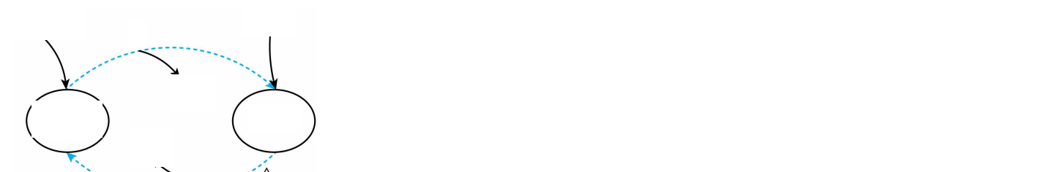
铁的氢氧化物 · 例题7
P186
以太阳能为热源分解Fe₃O₄，铁氧化合物循环分解水制H₂的过程如图所示。下列
叙述错误的是
太阳能
H₂O
I
O₂
Fe₃O₄
FeO
H₂
Ⅱ
A. Fe₃O₄具有磁性，可用于制造录音磁带和电讯器材
B. 过程I中每消耗0.5molFe₃O₄转移2mol电子
∆
C. 过程ⅡI的化学方程式为3FeO + H₂O=Fe₃O₄ + H₂↑
D. 铁氧化合物循环分解水制H₂具有节约能源、产物易分离等优点
单选题 · 09-023
35
Notes:
原题定位：知识点3铁的氢氧化物 / 例题 7 / 单选题
讲义印刷页：P186
PDF 文件页：188
题目保留原题空白；未补充答案。文字为可编辑内容，图形保留原图线条。
OCR 重点复核位置（请对照原讲义检查公式、上下标和字符）：
P186：∆

Slide 36
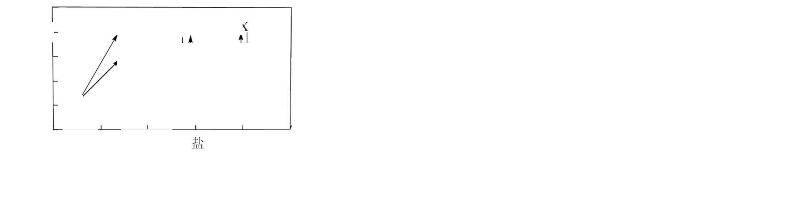
铁的氢氧化物 · 例题8
P186
铁的价类二维图如图所示。下列说法错误的是
+3
Fe₂O₃→Fe³⁺
价
+2
FeOFe₂ + Fe(OH)2
0
Fe
单质
氧化物
碱
物质类别
A. Fe(OH)₂→X需要加入氧化剂
B. Fe³⁺→X可以加入NaOH溶液
C. Fe与水蒸气在高温下反应生成Fe₂O₃
D. 用酸除铁锈时，Fe₂O₃→Fe³⁺
单选题 · 09-024
36
Notes:
原题定位：知识点3铁的氢氧化物 / 例题 8 / 单选题
讲义印刷页：P186
PDF 文件页：188
题目保留原题空白；未补充答案。文字为可编辑内容，图形保留原图线条。
OCR 重点复核位置（请对照原讲义检查公式、上下标和字符）：
P186：价

Slide 37
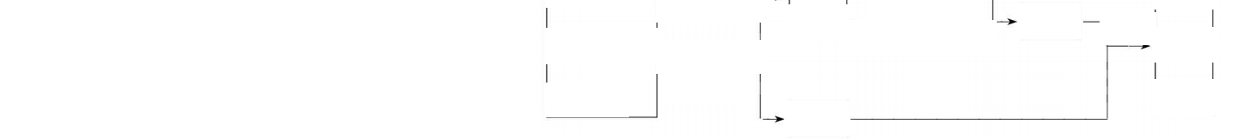
铁的氢氧化物 · 例题9
P187
从废水中回收硫酸亚铁固体和铜的流程如下：
下列说法正确的是（）
A. 金属X为Fe ______ 不纯 加入适量
铜
含 FeSO₄ ______ 硫酸
B. 溶液Y为稀盐酸
加入过量
的溶液Y
滤液
的铜
蒸干
C. 硫酸亚铁可用作食品的抗氧化剂
和CuSO₄
过滤、洗涤②
亚铁
的金属 X
D. 无水硫酸铜常用于检验水或作干燥剂
的废水
过滤①
固体
滤液
单选题 · 09-025
37
Notes:
原题定位：知识点3铁的氢氧化物 / 例题 9 / 单选题
讲义印刷页：P187
PDF 文件页：189
题目保留原题空白；未补充答案。文字为可编辑内容，图形保留原图线条。

Slide 38
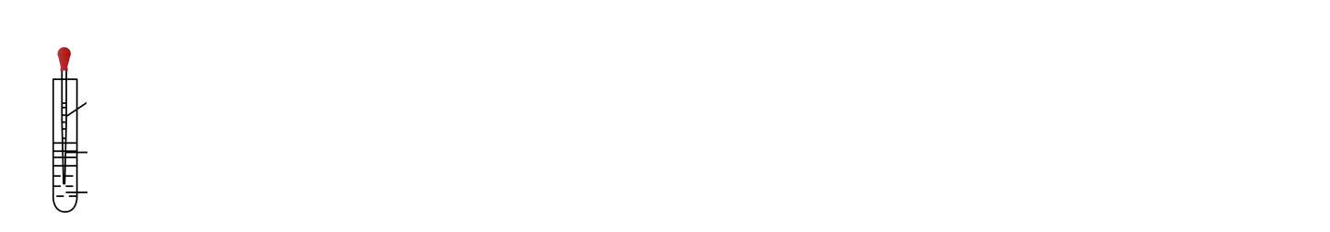
铁的氢氧化物 · 例题10
P187
有关铁的化合物的说法中，错误的是()
A. FeO不稳定，在空气中加热迅速被氧化成Fe₂O₃
NaOH
溶液
B.
由图示操作可制取Fe(OH)₂
煤油
FeSO₄
溶液
C. Fe₃O₄、Fe(OH)3都可以由化合反应制得
D. Fe(OH)3胶体呈红褐色、透明，能发生丁达尔现象
单选题 · 09-026
38
Notes:
原题定位：知识点3铁的氢氧化物 / 例题 10 / 单选题
讲义印刷页：P187
PDF 文件页：189
题目保留原题空白；未补充答案。文字为可编辑内容，图形保留原图线条。

Slide 39
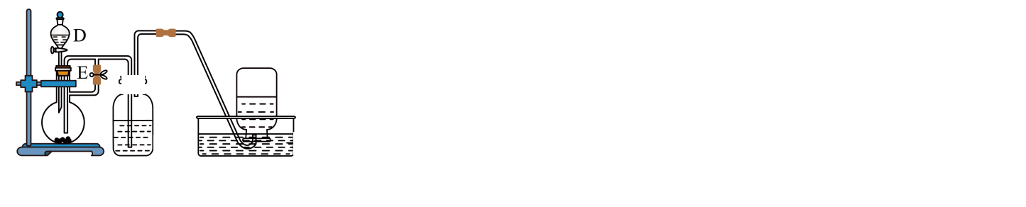
铁的氢氧化物 · 例题11
P187
如下图所示装置可用来制取和观察Fe(OH)₂在空气中被氧化时颜色的变化。实验时必须使用铁屑和
6~mol·L-1的硫酸，其他试剂任选。
C
1
B
一水
A
填写下列空白：
(1) B中盛一定量的NaOH溶液，A中应预先加入的试剂是 ______ ，A 中反应的离子方程式是
(2) 实验开始时先将止水夹E ______ (填“打开”或“关闭”)，C中收集到气体的主要成分 ______ O
(3)
简述生成Fe(OH)₂的操作过程：
0
(4)
拔去装置B中的橡皮塞，使空气进入，写出有关反应的化学方程式：
(5)若直接向FeSO₄溶液中加入NaOH溶液，现象：
解答题 · 09-027
39
Notes:
原题定位：知识点3铁的氢氧化物 / 例题 11 / 解答题
讲义印刷页：P187
PDF 文件页：189
题目保留原题空白；未补充答案。文字为可编辑内容，图形保留原图线条。
OCR 重点复核位置（请对照原讲义检查公式、上下标和字符）：
P187：1
P187：O
P187：0

Slide 40
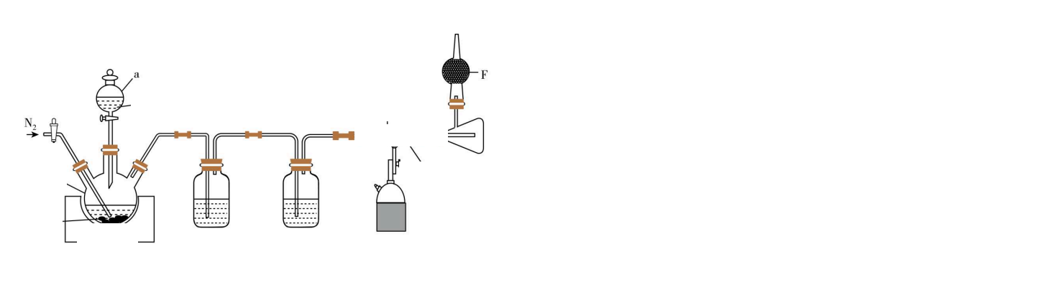
铁的氢氧化物 · 例题12
P188
氯化铁(FeCl₃)是一种易潮解、易升华的无机化工产品。某同学在实验室通过制备氯气，并用干燥纯净的氯气与Fe反
应制备FeCl₃，装置如图所示(部分夹持仪器已省略):
浓硫酸
细铁丝
x
E
三颈烧瓶
素烧瓷反应管
NaCl
MnO₂
电热装置
A
B
C
D
回答下列问题:
(1)仪器a的名称是
(2)写出三颈烧瓶中反应的化学方程式
(3)实验开始前需要通入一段时间N₂，其目的是 ______ O
(4)装置B、C盛放的试剂依次是 ______ O
(5)选择下面合适的试剂 ______ (填字母)放入装置F中。去掉装置F，会造成的后果是
A. 浓硫酸
B. CaCl₂
C. 无水硫酸铜 D. 碱石灰
解答题 · 09-028
40
Notes:
原题定位：知识点3铁的氢氧化物 / 例题 12 / 解答题
讲义印刷页：P188
PDF 文件页：190
题目保留原题空白；未补充答案。文字为可编辑内容，图形保留原图线条。
排版提示：本题原文较长，按要求保持一题一页；可按教学需要自行调整字号与布局。
OCR 重点复核位置（请对照原讲义检查公式、上下标和字符）：
P188：x
P188：O
P188：O

Slide 41
铁的氢氧化物 · 变式1
P188
下列有关铁、铁矿石与铁的氧化物的说法正确的是（）
A. FeO、Fe₃O₄、Fe₂O₃都能与稀H₂SO₄反应生成盐和水，所以都是碱性氧化物
B. FeO不稳定，空气中受热易转化为Fe₃O₄
C. Fe和水蒸气在高温条件下的反应产物是Fe₃O₄和H₂
D. 在自然界中，不可能有游离态的铁存在
单选题 · 09-029
41
Notes:
原题定位：知识点3铁的氢氧化物 / 变式 1 / 单选题
讲义印刷页：P188
PDF 文件页：190
题目保留原题空白；未补充答案。文字为可编辑内容，图形保留原图线条。

Slide 42
铁的氢氧化物 · 变式2
P188
在中学化学中经常提到的铁的氧化物有FeO、Fe₂O₃和Fe₃O₄，在一定条件下它
们之间可以相互转化，如：在超过1400C的温度下加热Fe₂O₃时，Fe₂O₃会部分
失去氧，生成Fe₃O₄。下列有关说法错误的是
A. 热稳定性： Fe₃O₄>Fe₂O₃
B. Fe₂O₃俗称铁红，可作油漆的红色颜料
C. Fe₃O₄为黑色固体，其中+2价铁与+3价铁的物质的量之比为1：2
D. 由FeO、Fe₂O₃和Fe₃O₄组成的混合物中，铁元素与氧元素的质量比可能为7
：3
单选题 · 09-030
42
Notes:
原题定位：知识点3铁的氢氧化物 / 变式 2 / 单选题
讲义印刷页：P188
PDF 文件页：190
题目保留原题空白；未补充答案。文字为可编辑内容，图形保留原图线条。

Slide 43
铁的氢氧化物 · 变式3
P189
下列各项物质间的转化不能通过反应一步完成的是
A. Fe → Fe₃O₄
B. Fe → FeCl₃
C. Fe → FeCl₂
D. Fe → Fe(OH)3
单选题 · 09-031
43
Notes:
原题定位：知识点3铁的氢氧化物 / 变式 3 / 单选题
讲义印刷页：P189
PDF 文件页：191
题目保留原题空白；未补充答案。文字为可编辑内容，图形保留原图线条。

Slide 44
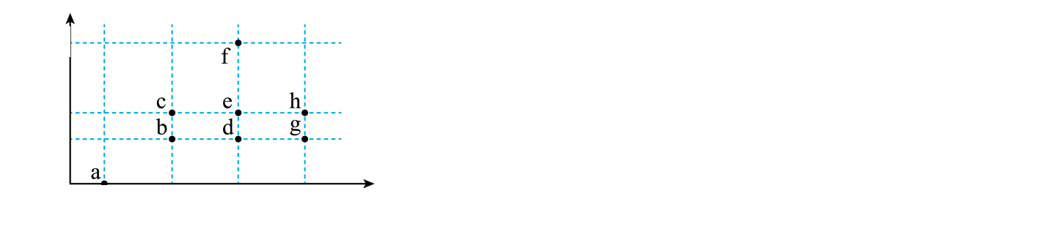
铁的氢氧化物 · 变式4
P189
价类二维图是学习元素及其化合物知识的重要模型。铁元素的价类二维图如图，下
列有关说法不正确的是
化合价
+6
+3
+2
0
单质氧化物盐
碱
类别
A. a能导电，能被磁体吸引
B. 物质c可以用于制备油漆的成分
C. e转化为f需加入氧化剂
D. 制备b可以用g在空气中加热分解
单选题 · 09-032
44
Notes:
原题定位：知识点3铁的氢氧化物 / 变式 4 / 单选题
讲义印刷页：P189
PDF 文件页：191
题目保留原题空白；未补充答案。文字为可编辑内容，图形保留原图线条。

Slide 45
铁的氢氧化物 · 变式5
P189
将铁屑溶于过量的稀盐酸后加入过量的NaOH溶液，有白色沉淀生成，过滤，在空
气中加热至沉淀质量不再发生变化为止，得到红棕色残渣。上述沉淀和残渣分别是
（）
A. Fe(OH)₃; Fe₂O₃
B. Fe(OH)₂; Fe₂O₃
C. Fe(OH)₂; Fe₃O₄
D. Fe(OH)₃; Fe₃O₄
单选题 · 09-033
45
Notes:
原题定位：知识点3铁的氢氧化物 / 变式 5 / 单选题
讲义印刷页：P189
PDF 文件页：191
题目保留原题空白；未补充答案。文字为可编辑内容，图形保留原图线条。

Slide 46
铁的氢氧化物 · 变式6
P189
在给定条件下，下列选项所示的物质间转化均能实现的是
MnO₂ 石灰乳
A. 稀盐酸 →Cl₂ →漂白粉
B. Na₂Na₂O₂CO₂
Na₂CO₃
CO₂ ______ HCl
C. CaCl₂ ②CaCO₃→CO₂
D. Fe₂FeCl₂ (s)Cl₂ ______ NaOH
→Fe(OH)2
单选题 · 09-034
46
Notes:
原题定位：知识点3铁的氢氧化物 / 变式 6 / 单选题
讲义印刷页：P189
PDF 文件页：191
题目保留原题空白；未补充答案。文字为可编辑内容，图形保留原图线条。
OCR 重点复核位置（请对照原讲义检查公式、上下标和字符）：
P189：→Cl₂
P189：②CaCO₃→CO₂

Slide 47
铁的氢氧化物 · 变式7
P189
将Na₂O₂投入FeCl₃溶液中，可观察到的实验现象是
A. 有白色沉淀生成
B. 有红棕色沉淀生成
C. 没有沉淀生成
D. 既有红褐色沉淀生成又有无色气体产生
单选题 · 09-035
47
Notes:
原题定位：知识点3铁的氢氧化物 / 变式 7 / 单选题
讲义印刷页：P189
PDF 文件页：191
题目保留原题空白；未补充答案。文字为可编辑内容，图形保留原图线条。

Slide 48
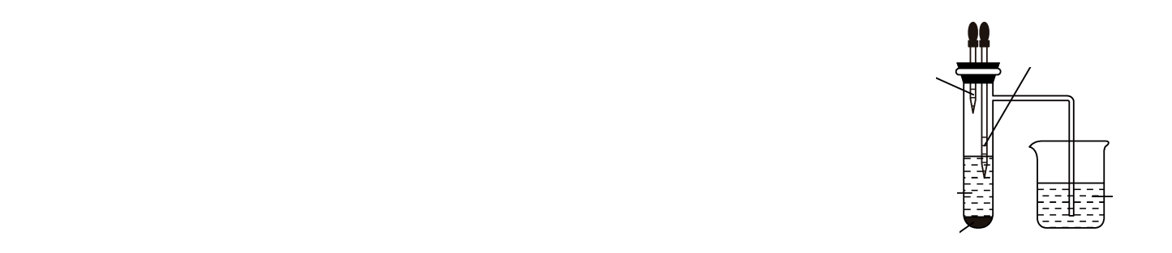
铁的氢氧化物 · 变式8
P190
某小组利用如图装置较长时间观察到了白色Fe(OH)₂沉淀。下列说法不正确的是
A. 连接好装置后，需检查装置的气密性
NaOH
溶液
B. 小烧杯中水的作用是液封，防止空气进入试管
稀硫酸、
C. 铁粉的主要作用是将可能生成的Fe³⁺还原为Fe²⁺
D. 实现较长时间观察到白色Fe(OH)₂沉淀要做到排除O₂干扰
FeSO₄
水
铁粉
单选题 · 09-036
48
Notes:
原题定位：知识点3铁的氢氧化物 / 变式 8 / 单选题
讲义印刷页：P190
PDF 文件页：192
题目保留原题空白；未补充答案。文字为可编辑内容，图形保留原图线条。

Slide 49
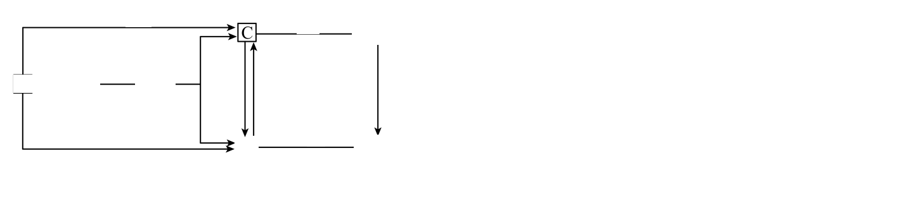
铁的氢氧化物 · 变式9
P190
已知A为常见的金属单质，根据下图所示的关系：
①
6
→回
B
HCl
A
④
⑤
⑧
O₂
黑色晶体
③
D
7
→E
②
红褐色固体
下列说法正确的是
A. A为Fe，B为FeO
B. C→D溶液的颜色变化：由浅绿色到黄色
C. ④的离子方程式：Fe + Fe³⁺=2Fe²⁺
D. ⑤的离子方程式：4Fe(OH)₂ + O₂ + 2H₂O=4Fe(OH)3
单选题 · 09-037
49
Notes:
原题定位：知识点3铁的氢氧化物 / 变式 9 / 单选题
讲义印刷页：P190
PDF 文件页：192
题目保留原题空白；未补充答案。文字为可编辑内容，图形保留原图线条。
OCR 重点复核位置（请对照原讲义检查公式、上下标和字符）：
P190：6
P190：→回
P190：⑤
P190：O₂
P190：→E

Slide 50
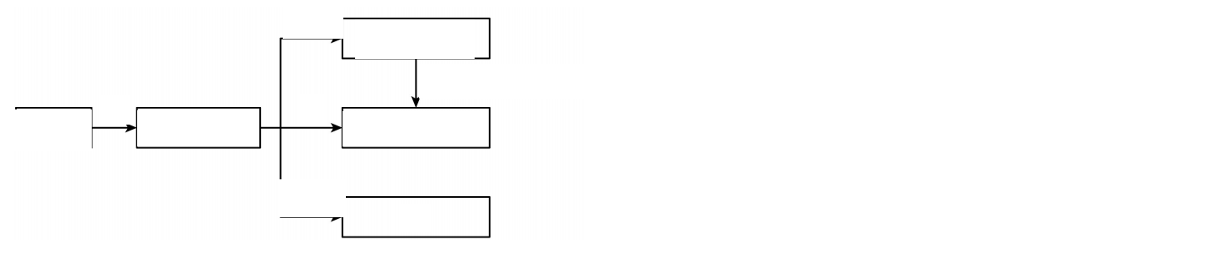
铁的氢氧化物 · 变式10
P190
某学习小组为认识铁及其化合物的性质、分散系的性质做了如下一组综合实验，根据实验流程回答相
关问题：
铁粉
FeCl₂₂溶液
滴加NaOH溶液
①
②
Fe₂O₃
FeCl₃溶液
Fe(OH)₃浊液
沸水
③
(1)请写出Fe₂O₃与①反应的离子方程式:
O
(2)物质②为 ______ o
(3)请写出FeCl₃溶液与铁粉反应的化学方程式: ______ o
(4)向FeCl₂溶液中滴加NaOH溶液最终生成Fe(OH)₃浊液，该过程的现象为 ______ ，此过程中发生的
氧化还原反应为(用化学方程式表达)。
(5)将FeCl₃饱和溶液滴入沸水中，并继续煮沸至红褐色，制得胶体，它与FeCl₃溶液、Fe(OH)₃浊液
的本质区别是
填空题 · 09-038
50
Notes:
原题定位：知识点3铁的氢氧化物 / 变式 10 / 填空题
讲义印刷页：P190
PDF 文件页：192
题目保留原题空白；未补充答案。文字为可编辑内容，图形保留原图线条。
OCR 重点复核位置（请对照原讲义检查公式、上下标和字符）：
P190：FeCl₂₂溶液
P190：O
P190：o
P190：o

Slide 51
05
Fe²⁺ 与 Fe³⁺ 的性质与检验
知识梳理 · 讲义 P192

Slide 52
Fe²⁺ 与 Fe³⁺ 的性质与检验
知识讲解 · P192
项目 | Fe²⁺（亚铁盐） | Fe³⁺（铁盐）
颜色 | 浅绿色 | 黄色
与碱 | Fe²⁺ + 2OH⁻ = Fe(OH)₂↓ | Fe³⁺ + 3OH⁻ = Fe(OH)₃↓
氧化性 | 较弱：Fe²⁺ + Zn = Zn²⁺ + Fe | 较强：2Fe³⁺ + Fe = 3Fe²⁺
还原性 | 较强：2Fe²⁺ + Cl₂ = 2Fe³⁺ + 2Cl⁻ | —
KSCN 法 | 无明显现象，再加氯水变红 | 溶液变红：Fe³⁺ + 3SCN⁻ = Fe(SCN)₃
加碱法 | 白色 → 灰绿色 → 红褐色 | 直接红褐色
提示 Fe²⁺ 既有氧化性又有还原性，以还原性为主；Fe³⁺ 以氧化性为主。
Notes:
知识讲解；讲义印刷页 P192；PDF 文件第 194 页。知识点已补全，例题答案另由教师讲解。

Slide 53
06
铁三角：三种价态的转化
知识梳理 · 讲义 P193

Slide 54
铁三角：三种价态的转化
知识讲解 · P193
Fe → Fe²⁺：遇弱氧化剂（S、Cu²⁺、H⁺、Fe³⁺），如 Fe + 2Fe³⁺ = 3Fe²⁺。
Fe → Fe³⁺：遇强氧化剂（Cl₂、Br₂、HNO₃、浓 H₂SO₄），如 2Fe + 3Cl₂ =
2FeCl₃。
Fe²⁺ → Fe³⁺：加氧化剂（Cl₂、O₂、HNO₃、KMnO₄），如 2Fe²⁺ + Cl₂ = 2Fe³⁺
+ 2Cl⁻。
Fe²⁺ → Fe：加还原剂（Zn、Al、C、CO），如 Fe²⁺ + Zn = Zn²⁺ + Fe。
Fe³⁺ → Fe²⁺：加还原剂（Fe、Cu、KI、SO₂），如 2Fe³⁺ + Cu = 2Fe²⁺ + Cu²⁺。
Fe³⁺ → Fe：加 C、CO 或活泼金属，高温，如 Fe₂O₃ + 3CO = 2Fe + 3CO₂。
提示 Fe³⁺ 腐蚀铜：2FeCl₃ + Cu = 2FeCl₂ + CuCl₂，用于覆铜板刻蚀。
Notes:
知识讲解；讲义印刷页 P193；PDF 文件第 195 页。知识点已补全，例题答案另由教师讲解。

Slide 55
Fe²+ · 例题1
P194
要证明某久置的FeSO₄溶液中是否还含有Fe²⁺，以下最适合的试剂是
A. KSCN溶液
B. BaCl₂溶液
C. 酸性KMnO₄溶液
D. KI溶液
单选题 · 09-039
55
Notes:
原题定位：知识点4Fe²+ / 例题 1 / 单选题
讲义印刷页：P194
PDF 文件页：196
题目保留原题空白；未补充答案。文字为可编辑内容，图形保留原图线条。

Slide 56
Fe²+ · 例题2
P194
下列溶液中，能使铁粉溶解，但不会产生沉淀和气体的是
A. 稀H₂SO₄
B. CuSO₄溶液
C. Fe₂(SO₄)₃
D. FeCl₂
单选题 · 09-040
56
Notes:
原题定位：知识点4Fe²+ / 例题 2 / 单选题
讲义印刷页：P194
PDF 文件页：196
题目保留原题空白；未补充答案。文字为可编辑内容，图形保留原图线条。

Slide 57
Fe²+ · 例题3
P194
下列关于亚铁盐说法正确的是
A. 向FeSO₄溶液中通入氯气Cl₂ + Fe²⁺ = 2Cl− + Fe³⁺
B. 向FeSO₄溶液中加入淀粉KI溶液，溶液变蓝
C. FeSO₄溶液配制时加入少量铁粉以防止Fe²⁺被氧化
D. 用酸性KMnO₄溶液检验FeCl₃溶液中是否含有FeCl₂
单选题 · 09-041
57
Notes:
原题定位：知识点4Fe²+ / 例题 3 / 单选题
讲义印刷页：P194
PDF 文件页：196
题目保留原题空白；未补充答案。文字为可编辑内容，图形保留原图线条。

Slide 58
Fe²+ · 例题4
P194
电子工业常用30%的FeCl₃溶液腐蚀绝缘板上的铜箔，制作印刷电路板。下列说法
正确的是
A. 该反应为置换反应
B. 用KSCN溶液可检验废液中的Fe²⁺
C. 可用置换法回收废液中的铜
D. Fe³⁺能溶解Cu说明Cu比Fe金属性强
单选题 · 09-042
58
Notes:
原题定位：知识点4Fe²+ / 例题 4 / 单选题
讲义印刷页：P194
PDF 文件页：196
题目保留原题空白；未补充答案。文字为可编辑内容，图形保留原图线条。

Slide 59
Fe²+ · 例题5
P194
把一定量的Fe和Cu的混和粉末投入到FeCl₃溶液中，充分反应后，下列情况不可能
的是
A. Fe 和 Cu都剩
B. Fe 和 Cu 都不剩
C. Fe剩余，Cu无剩余
D. Cu剩余，Fe无剩余
单选题 · 09-043
59
Notes:
原题定位：知识点4Fe²+ / 例题 5 / 单选题
讲义印刷页：P194
PDF 文件页：196
题目保留原题空白；未补充答案。文字为可编辑内容，图形保留原图线条。

Slide 60
Fe²+ · 例题6
P195
向FeCl₃、CuCl₂的混合溶液中加入铁粉，充分反应后仍有固体存在。下列判断不
正确的是
A. 加入KSCN溶液可能变红色
B. 溶液中一定含Fe²⁺
C. 溶液中可能含有Cu²⁺
D. 剩余固体中一定含Cu
单选题 · 09-044
60
Notes:
原题定位：知识点4Fe²+ / 例题 6 / 单选题
讲义印刷页：P195
PDF 文件页：197
题目保留原题空白；未补充答案。文字为可编辑内容，图形保留原图线条。

Slide 61
Fe²+ · 例题7
P195
探究实验(根据以下操作填空)：
实验步骤：I在两支试管中分别加入10mLFeCl₂和10mL FeCl₃溶液，然后各滴入几
滴KSCN溶液，观察现象．Ⅱ在盛有FeCl₂和KSCN溶液的试管里再滴加几滴新配制
的氯水，观察现象．在试管里加入5mLFeCl₃溶液，加入几滴稀盐酸和适量还原铁
粉，振荡一会，观察现象。
实验现象：I中盛FeCl₃溶液的试管里溶液 ______ ；盛FeCl₂溶液的试管里溶液 ____
__ ；Ⅱ中溶液Ⅲ中加入HCl和铁粉后，溶液 ______ ，滴加KSCN溶液 ______ O
实验结论：在溶液中Fe³⁺遇SCN⁻ ______ ，Fe²⁺遇SCN - ______ 。在实验室中，
可用 ______ 检验Fe³⁺的存在。
填空题 · 09-045
61
Notes:
原题定位：知识点4Fe²+ / 例题 7 / 填空题
讲义印刷页：P195
PDF 文件页：197
题目保留原题空白；未补充答案。文字为可编辑内容，图形保留原图线条。
OCR 重点复核位置（请对照原讲义检查公式、上下标和字符）：
P195：O
P195：，Fe²⁺遇SCN -

Slide 62

Fe²+ · 例题8
P195
工业上向炽热铁屑中通入氯化氢气体生产无水氯化亚铁，现用如图所示的装置模拟进行实验，
回答下列问题：
铁屑玻璃丝
A
B
C
D
(1）制取无水氯化亚铁的实验中，装置A用来制取
(2) 若用D装置进行尾气处理，存在的问题是
(3）若操作不当，制得的FeCl₂中会含有少量FeCl₃，请设计实验方案检验产品中的FeCl₃:
(4) 欲制得纯净的FeCl₂，在实验操作过程中应 ______ O
填空题 · 09-046
62
Notes:
原题定位：知识点4Fe²+ / 例题 8 / 填空题
讲义印刷页：P195
PDF 文件页：197
题目保留原题空白；未补充答案。文字为可编辑内容，图形保留原图线条。
OCR 重点复核位置（请对照原讲义检查公式、上下标和字符）：
P195：O

Slide 63
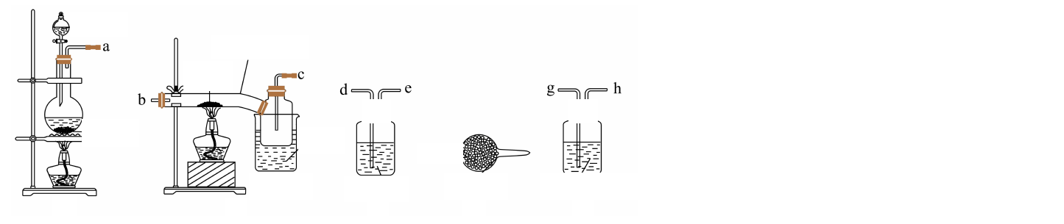
Fe²+ · 例题9
P196
某实验小组对氯气与铁的反应及产物做了如下探究实验。已知FeCl₃易升华，易溶于水并且有强烈的吸水性，能吸收空气里的水分而潮解。
浓HCl
硬质玻璃管
Fe粉
一
元
-MnO₂
冷水
f =E
收集器
浓硫酸
碱石灰
饱和食盐水
A
B
C
D
E
(1) 制备氯气的化学反应方程式为
(2) 装置接口的连接顺序为：
a→ ______ →b→c→f
(3)D中碱石灰的作用是 ______ (答出两点)。
(4)反应冷却后将硬质玻璃管及收集器中的物质一并快速转移至锥形瓶中，进行如下实验。
过量稀
过量
静置一
固体混
盐酸
淡黄色
试剂X
淡红H₂O₂溶液
深红
段时间
红色
合物
溶液
色溶液
色溶液
褪去
①试剂X为 ______ (填化学名称)。
②淡红色溶液中加入过量H₂O₂后溶液红色加深的原因用离子方程式表示 ______ o
③取褪色后的溶液滴加试剂X，溶液出现红色，说明褪色后的溶液中无 ______ (填离子符号)。
解答题 · 09-047
63
Notes:
原题定位：知识点4Fe²+ / 例题 9 / 解答题
讲义印刷页：P196
PDF 文件页：198
题目保留原题空白；未补充答案。文字为可编辑内容，图形保留原图线条。
排版提示：本题原文较长，按要求保持一题一页；可按教学需要自行调整字号与布局。
OCR 重点复核位置（请对照原讲义检查公式、上下标和字符）：
P196：一
P196：元
P196：f =E
P196：o

Slide 64
Fe²+ · 变式1
P196
为了检验某FeCl₂溶液是否变质，可选择的最佳试剂是
A. 紫色石蕊试液
B. 新制氯水
C. 饱和NaCl溶液
D. KSCN溶液
单选题 · 09-048
64
Notes:
原题定位：知识点4Fe²+ / 变式 1 / 单选题
讲义印刷页：P196
PDF 文件页：198
题目保留原题空白；未补充答案。文字为可编辑内容，图形保留原图线条。

Slide 65
Fe²+ · 变式2
P196
要证明某溶液中不含Fe³⁺而可能含有Fe²⁺进行如下实验操作时，最佳顺序为
①加入足量氯水②加入足量酸性KMnO₄溶液③加入少量NH₄SCN溶液
A. ①③
B. ③②
C. ③①
D. ①②③
单选题 · 09-049
65
Notes:
原题定位：知识点4Fe²+ / 变式 2 / 单选题
讲义印刷页：P196
PDF 文件页：198
题目保留原题空白；未补充答案。文字为可编辑内容，图形保留原图线条。

Slide 66

Fe²+ · 变式3
P197
验证Fe³⁺与Fe²⁺能够相互转化。
按下列顺序实验
对应现象
①向FeCl₃溶液中加入过量铁
i. 溶液由黄色变成浅绿色
粉
②滴加KSCN溶液
ii. 溶液无明显变化
③再滴加几滴氯水
iii. 溶液变红
下列分析不合理的是
A. 解释现象i的反应：2Fe³⁺+Fe=3Fe²⁺
B. 实验②与③可以调换顺序
C. 溶液变红涉及的反应： Cl₂ + 2Fe²⁺=2Cl + 2Fe³⁺
D. 氧化性: Cl₂>Fe³⁺>Fe²⁺
单选题 · 09-050
66
Notes:
原题定位：知识点4Fe²+ / 变式 3 / 单选题
讲义印刷页：P197
PDF 文件页：199
题目保留原题空白；未补充答案。文字为可编辑内容，图形保留原图线条。

Slide 67
Fe²+ · 变式4
P197
将 0.56g铁粉加入 25mL 1mol●L-¹的氯化铁溶液中，充分反应。下列说法正确的
是(
A. 在该反应中，铁粉为氧化剂，FeCl₃为还原剂
B. 反应结束铁粉有剩余，溶液呈浅绿色
C. 溶液中 Fe²⁺ 与 Fe³⁺ 物质的量之比为 6 :1
D. 氧化产物与还原产物的物质的量之比为1:1
单选题 · 09-051
67
Notes:
原题定位：知识点4Fe²+ / 变式 4 / 单选题
讲义印刷页：P197
PDF 文件页：199
题目保留原题空白；未补充答案。文字为可编辑内容，图形保留原图线条。

Slide 68
Fe²+ · 变式5
P197
制印刷电路板铜常用氯化铁溶液作为“腐蚀液”。向盛有FeCl₃溶液的烧杯中同时
加入铁粉和铜粉，反应结束后，下列判断一定错误的是（）
A. 烧杯中有铜、无铁
B. 烧杯中铁、铜都无
C. 烧杯中铁、铜都有
D. 烧杯中有铁、无铜
单选题 · 09-052
68
Notes:
原题定位：知识点4Fe²+ / 变式 5 / 单选题
讲义印刷页：P197
PDF 文件页：199
题目保留原题空白；未补充答案。文字为可编辑内容，图形保留原图线条。

Slide 69
Fe²+ · 变式6
P197
下列铁及其化合物的性质的实验现象正确的是(
A. 向2 mL CuSO₄溶液中加入过量铁粉，溶液颜色由浅绿色变为蓝色，并有红色固
体生成
B. 向3mL水中滴加几滴FeCl₃溶液，再滴加3滴KI溶液，然后向溶液中滴加2滴淀粉
溶液，溶液变蓝
C. 验证FeCl₂溶液中是否有FeCl₃，向其溶液中先滴加几滴氯水，然后再滴加几滴
KSCN溶液，溶液变红，说明有 FeCl₃ 存在
D. 向沸腾的 FeCl₃ 饱和溶液中滴加 NaOH 溶液可得 Fe(OH)3 胶体
单选题 · 09-053
69
Notes:
原题定位：知识点4Fe²+ / 变式 6 / 单选题
讲义印刷页：P197
PDF 文件页：199
题目保留原题空白；未补充答案。文字为可编辑内容，图形保留原图线条。

Slide 70

Fe²+ · 变式7
P198
某化学兴趣小组利用FeCl₂溶液与Cl₂反应制取FeCl₃溶液，他们按如图装置进行实验，即可制得FeCl₃溶液，请回答下
列问题:
A
B
C
(1）A是制取Cl₂的装置，分液漏斗中装的是
(填试剂名称).
(2) B中发生反应的化学方程式是
(3）如何检验B已有FeCl₃生成（简要写出实验步骤和实验现象）
(4）C是尾气处理装置，烧杯中应该盛放的是NaOH溶液溶液，作用是吸收多余的Cl₂，防止污染空气，发生反应的离子
方程式是
填空题 · 09-054
70
Notes:
原题定位：知识点4Fe²+ / 变式 7 / 填空题
讲义印刷页：P198
PDF 文件页：200
题目保留原题空白；未补充答案。文字为可编辑内容，图形保留原图线条。

Slide 71
Fe²+ · 变式8
P198
回答下列关于铁元素及其化合物的知识:
(1）向一支装有FeCl₃溶液的试管中滴加NaOH溶液，现象为 ______ ，其中含铁元素的产物的化学式是
0
(2）为了检验某未知溶液是否含有Fe²⁺离子，两位同学分别设计了以下实验方案加以证明． 方案一：向
一支装有该未知溶液的试管中先通入氯气，再滴加KSCN溶液，溶液呈现红色，证明该未知溶液含有
Fe²⁺离子；
方案二：向另一支装有该未知溶液的试管中先滴加KSCN溶液，无现象，再通入氯气，溶液变为红色，证
明该未知溶液含有Fe²⁺离子；
则请回答:
你认为哪个方案较为合理
写出Fe²⁺与氯气反应的离子方程式
实验室在保存含有Fe²⁺离子的溶液时，为了防止Fe²⁺离子变质，经常向其中加入铁粉，其原因是（用离
子方程式表示
(3） 鲜榨苹果汁是人们喜爱的饮料． 由于此饮料中含有Fe²⁺，鲜榨的苹果汁在空气中会由淡绿色的
Fe²⁺变为棕黄色的Fe³⁺，则这个变色的过程中Fe²⁺被 ______ ；若在榨汁的时候加入适量的维生素C，可
有效防止这种现象的发生． 这说明维生素C具有
解答题 · 09-055
71
Notes:
原题定位：知识点4Fe²+ / 变式 8 / 解答题
讲义印刷页：P198
PDF 文件页：200
题目保留原题空白；未补充答案。文字为可编辑内容，图形保留原图线条。
OCR 重点复核位置（请对照原讲义检查公式、上下标和字符）：
P198：0

Slide 72
Fe²+ · 巩固1
P199
铁及其化合物有若广泛应用。下列铁及其化合物的性质与用途具有对应关系的是
A. Fe具有导电性，可用作食品抗氧化剂
B. Fe₂O₃呈红棕色，可用作颜料
C. FeSO₄具有还原性，可用作补铁剂
D. FeCl₃溶液具有酸性，可用作印刷电路板蚀刻剂
单选题 · 09-056
72
Notes:
原题定位：知识点4Fe²+ / 巩固 1 / 单选题
讲义印刷页：P199
PDF 文件页：201
题目保留原题空白；未补充答案。文字为可编辑内容，图形保留原图线条。

Slide 73
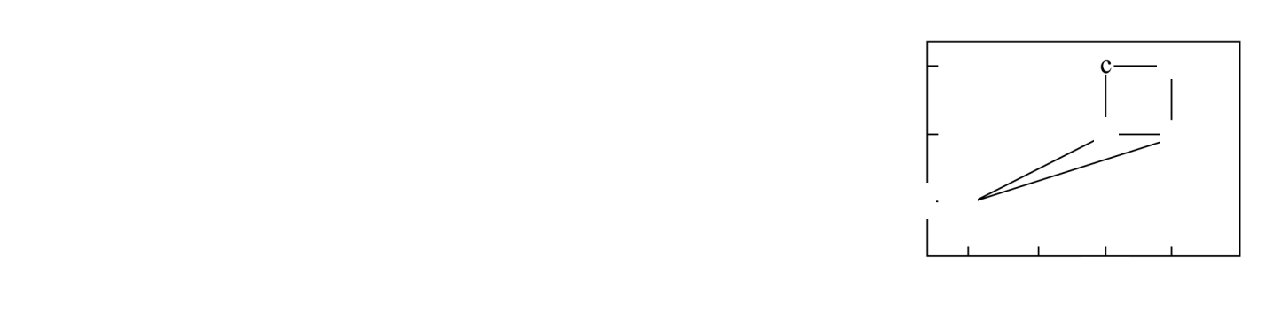
Fe²+ · 巩固2
P199
部分含铁物质的分类与相应化合价关系如图所示。下列推断不合理的是
A. a可与e反应生 B. b既可被氧
C. 可将e加入浓碱 D. 可存在
碱
d
成b
化，也可被还
液中制得d的
b→b→d→
原
胶体
盐
b
e
的循环转化关
系
单质
a
0
+1
+2
+3
化合价
单选题 · 09-057
73
Notes:
原题定位：知识点4Fe²+ / 巩固 2 / 单选题
讲义印刷页：P199
PDF 文件页：201
题目保留原题空白；未补充答案。文字为可编辑内容，图形保留原图线条。
OCR 重点复核位置（请对照原讲义检查公式、上下标和字符）：
P199：b→b→d→

Slide 74
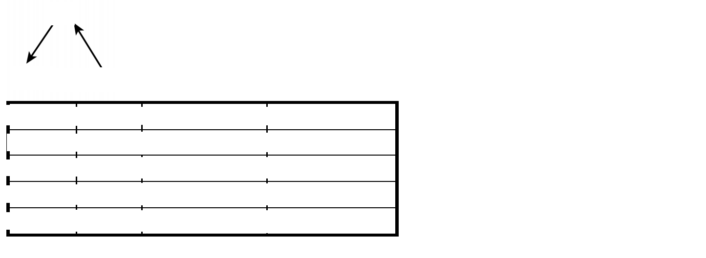
Fe²+ · 巩固3
P199
下表所列各组物质中，物质之间按如图所示箭头方向无法通过一步反应实现转化的是
X
Y
z
选项
X
Y
Z
A
CaO
Ca(OH)₂
CaCO₃
B
Fe
FeCl₃
FeCl₂
C
CO₂
Na₂CO₃
NaHCO₃
D
CuO
CuCl₂
Cu(OH)₂
A. A
B. B
C. C
D. D
单选题 · 09-058
74
Notes:
原题定位：知识点4Fe²+ / 巩固 3 / 单选题
讲义印刷页：P199
PDF 文件页：201
题目保留原题空白；未补充答案。文字为可编辑内容，图形保留原图线条。
OCR 重点复核位置（请对照原讲义检查公式、上下标和字符）：
P199：z

Slide 75
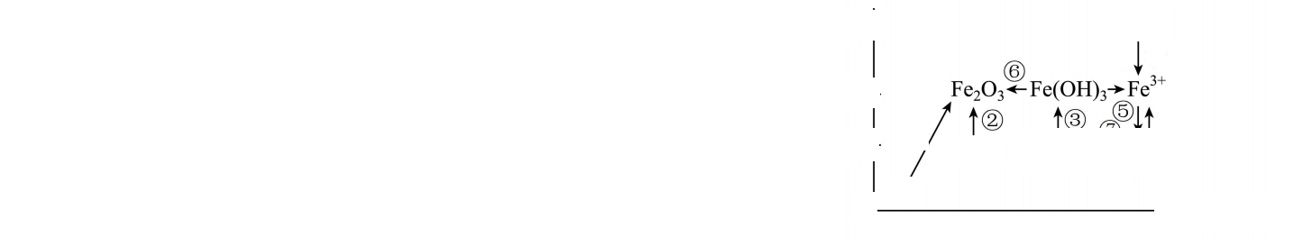
Fe²+ · 巩固4
P200
下图为铁元素的价类二维图，其中的箭头表示部分物质间的转化关系，下列说法正
确的是
A. 铁与高温水蒸气的反应可实现上述转化① ______ 化合价
↑
B. FeO不稳定，在空气中受热，迅速发生转化②
+6F
FeO₂
C. Fe(OH)₂中加稀HNO₃(强氧化剂)可实现转化⑦
+3
D. 加热Fe(OH)3发生转化⑥，但Fe₂O₃加水不能转化为Fe(OH)3
+2
①
Fe(OH)₂ZFe₂⁺
FeO
④
0
Fe
→物质类别
单质 氧化物氢氧化物盐
单选题 · 09-059
75
Notes:
原题定位：知识点4Fe²+ / 巩固 4 / 单选题
讲义印刷页：P200
PDF 文件页：202
题目保留原题空白；未补充答案。文字为可编辑内容，图形保留原图线条。
OCR 重点复核位置（请对照原讲义检查公式、上下标和字符）：
P200：↑
P200：FeO₂

Slide 76

Fe²+ · 巩固5
P200
电子工业常用30%的FeCl₃溶液腐蚀敷在绝缘板上的铜箔，制造印刷电路板.
(1) 检验溶液中Fe³⁺存在的试剂是 ______ ，证明Fe³⁺存在的现象是
(2) 写出FeCl₃溶液与金属铜发生反应的离子方程式
0
(3）某工程师为了从使用过的腐蚀废液中回收铜，并重新获得FeCl₃溶液，准备采用如图步骤：
滤液(含有②)
合并通入(⑤)
FeCl₃溶液
加过量①
→滤液(含有②)
废液
过滤
加过量④
→滤渣(③)
过滤
→金属铜
A. 请写出上述实验中加入或生成的有关物质的化学式:
① ______ ② ______ ④
B. 含有②的滤液与⑤反应的化学方程式为
解答题 · 09-060
76
Notes:
原题定位：知识点4Fe²+ / 巩固 5 / 解答题
讲义印刷页：P200
PDF 文件页：202
题目保留原题空白；未补充答案。文字为可编辑内容，图形保留原图线条。
OCR 重点复核位置（请对照原讲义检查公式、上下标和字符）：
P200：0
P200：→滤渣(③)
P200：④

Slide 77
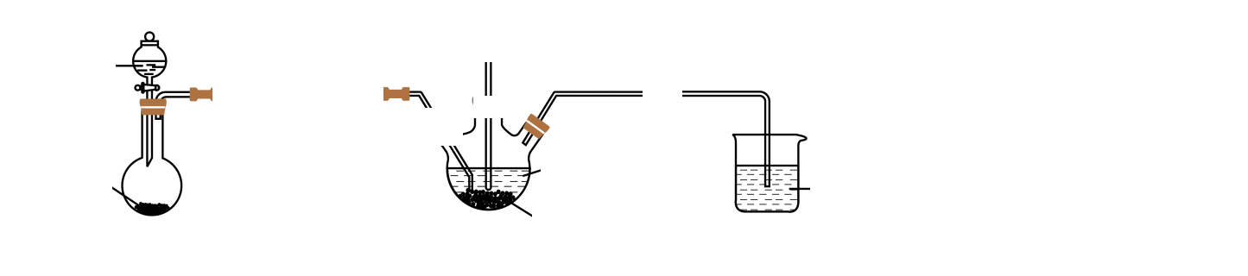
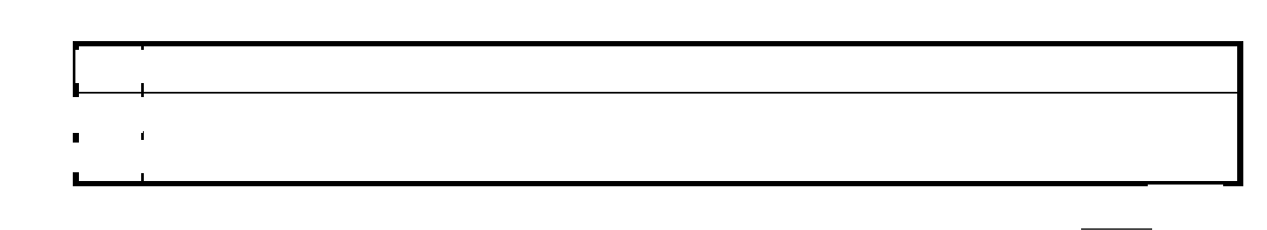
Fe²+ · 巩固6
P201
实验小组制备高铁酸钾(K₂FeO₄)并探究其性质。
资料：K₂FeO₄为紫色固体，微溶于KOH溶液；具有强氧化性，在酸性或中性溶液中快速产生O₂，在碱性溶液中较稳定。
I.制备K₂FeO₄(夹持装置略)
ō
山搅拌
浓盐酸
1
H
1
KMnO₄
过量KOH溶液
NaOH溶液
Fe(OH)3
A
B
C
D
II.探究K₂FeO₄的性质
(1) A为氯气发生装置。A中反应的离子方程式是
(2)B装置盛有饱和NaCl溶液，C中得到紫色固体和溶液。C中制备高铁酸钾的化学反应方程式为
(3)取C中紫色溶液，加入稀硫酸，产生黄绿色气体，得溶液a，经检验气体中含有Cl₂。
为证明是否K₂FeO₄氧化了Cl⁻而产生Cl₂，设计以下方案:
方案I取少量a，经过检验溶液中含有Fe³⁺。
方案
用KOH溶液充分洗涤C中所得固体，再用KOH溶液将K₂FeO₄溶出，得到紫色溶液b。取少量b，滴加
ⅡI
盐酸，有Cl₂产生。
由方案I可知a中含有Fe³⁺离子，但该离子的产生不能判断一定是K₂FeO₄将Cl⁻氧化，还可能由
产生，
(用离子方程式表示)。
(4) 根据K₂FeO₄的制备实验得出：氧化性Cl₂ ______ FeO₂⁻(填“>”或“<”)，而方案ⅡI实验表明，Cl₂和FeO₂⁻的氧化性强弱关系相反，原因可能是
解答题 · 09-061
77
Notes:
原题定位：知识点4Fe²+ / 巩固 6 / 解答题
讲义印刷页：P201
PDF 文件页：203
题目保留原题空白；未补充答案。文字为可编辑内容，图形保留原图线条。
排版提示：本题原文较长，按要求保持一题一页；可按教学需要自行调整字号与布局。
OCR 重点复核位置（请对照原讲义检查公式、上下标和字符）：
P201：山搅拌
P201：ō
P201：H
P201：1
P201：1
P201：ⅡI

Slide 78
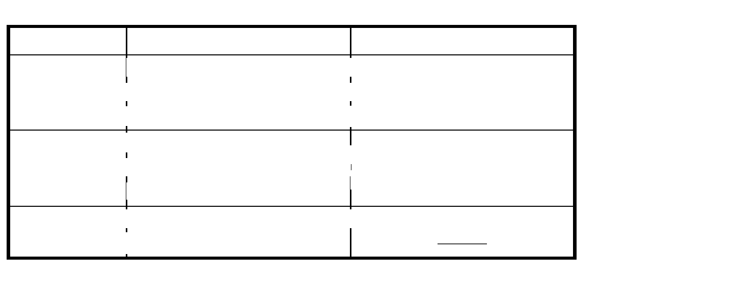
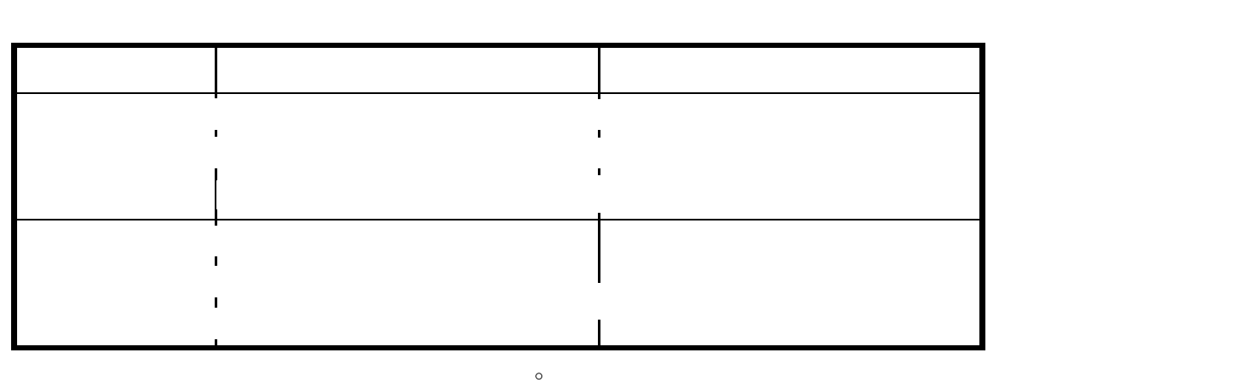
Fe²+ · 巩固7
P202
某化学课外小组在制备Fe(OH)₂实验过程中观察到生成的白
色沉淀迅速变为灰绿色，一段时间后变为红褐色。该小组同
学对产生灰绿色沉淀的原因，进行了实验探究。
成了实验3 - 实验5。
编号
实验操作
实验现象
向10mL 4mol·L-1NaOH溶液中逐滴液面上方产生白色沉淀(带有较多灰
实验3
加入0.1mol·L-1FeSO₄溶液(两溶液
绿色)。沉淀下沉后，部分灰绿色沉
I. 甲同学猜测灰绿色沉淀是Fe(OH)₂和Fe(OH)₃的混合物，设计并完成实验1和实验2。
中均先加几滴维生素C溶液)
淀变为白色
编号
实验操作
实验现象
向10mL 8mol·L - 1NaOH溶液中逐滴
液面上方产生白色沉淀(无灰绿
向2mL 0.1mol·L-¹FeSO₄溶液中滴
液面上方出现白色沉淀，一段时间
实验4
加入0.mol·L-1FeSO₄溶液(两溶液中
色)。沉淀下沉后，仍为白色
实验1
0.1mol·L -1NaOH溶液(两溶液中均
后变为灰绿色，长时间后变为红褐
均先加几滴维生素C溶液)
先加几滴维生C溶液)
色
实验5
取实验4中白色沉淀，洗净后放在潮
取实验1中少量灰绿色沉淀，洗净后
湿的空气中
实验2
加盐酸溶解，分成两份。①中加入
①中出现蓝色沉淀，②中溶液未变
(4)依据乙同学的猜测，实验4中沉淀无灰绿色的原因为
试剂a，②中加入试剂b
成红色
o
(5)该小组同学依据实验5的实验现象，间接证明了乙同学猜
测的正确性，则实验5的实验现象可能为
(1)实验中产生红褐色沉淀的化学方程式为
(2)实验1中加入维生素C溶液是利用该物质的 ______ 性。
Ⅲ. 该小组同学发现当溶液中存在Fe³⁺或溶解较多O₂时，白
色沉淀更容易变成灰绿色。经过再次查阅资料得知当沉淀形
成时，若得到的沉淀单一，则沉淀结构均匀，也紧密：若有
杂质固体存在时，得到的沉淀便不够紧密，与溶液的接触面
积会更大。因此，当Fe(OH)₂沉淀中混有Fe(OH)₃时，沉淀
不够紧密，与溶液接触面积更大，更容易吸附Fe²⁺。
(3实验2中试剂b为 ______ 溶液。实验2的现象说明甲同学的
猜测 ______ 。(填“正确”或“不正确”)
Ⅱ. 乙同学查阅资料得知，Fe(OH)₂沉淀具有较强的吸附性
，猜测灰绿色可能是Fe(OH)₂吸附Fe²⁺引起的，设计并完
(6)根据上述实验该小组同学得出结论：制备Fe(OH)₂时能较
长时间观察到白色沉淀的适宜的条件和操作为，并除去溶液
中的Fe³⁺和溶解O₂。
填空题 · 09-062
78
Notes:
原题定位：知识点4Fe²+ / 巩固 7 / 填空题
讲义印刷页：P202
PDF 文件页：204
题目保留原题空白；未补充答案。文字为可编辑内容，图形保留原图线条。
OCR 重点复核位置（请对照原讲义检查公式、上下标和字符）：
P202：o

Slide 79

Fe²+ · 巩固8
P203
铁是人类较早使用的金属之一，FeSO₄和FeCl₃是重要的化
工原料。
过量铁粉
物质X
↓
腐蚀废液
反应1
操作1
反应2
FeCl₃溶液
(I)硫酸亚铁晶体(FeSO₄·7H₂O)在医药上可作补血剂。
4
(1)为防止FeSO₄溶液变质，应在溶液中加入少量 ______ (填
标号，下同)；向FeSO₄溶液加入 ______ 可验证该溶液是否
变质。
滤渣a-
Cu
①滤渣a为
②物质X为 ______ O
A.铜片
A.HCl
B.KSCN溶液
B.酸性KMnO₄溶液 C.Cl₂
C.氯气
(4) 取该废液20mL并加入mg铁粉，充分反应。
D. 铁粉
①对反应后的溶液分析错误的是
(2)该补血剂与维生素C同时服用，有利于Fe²⁺的吸收。某同
学设计如下实验探究维生素C的作用：取少量Fe₂(SO₄)₃溶
液于试管中，加入维生素C片2片，振荡溶解，再滴加铁氰化
钾溶液，溶液出现蓝色沉淀，由此得出结论是 ______ 。(已
知：Fe²⁺遇铁氰化钾溶液产生蓝色沉淀)
A.溶液中一定含有Fe²⁺
B.若有固体剩余，则固体中一定含有铁
C.若溶液中有Cu²⁺，则可能有固体析出
D.溶液若有Fe³⁺剩余，则一定没有固体析出
(II)氯化铁溶液可用于腐蚀印刷电路板上的铜，某腐蚀后的废
液中含有FeCl₃、FeCl₂和CuCl₂，且c(Fe³⁺)=c(Fe²⁺)。
②若m=2.72，则充分反应后得到20mL₃.0mol/L氯化亚铁
溶液和2.24g固体混合物。则原废液中Fe³⁺的物质的量浓度
为
(3) 从废液中可回收铜，并获得FeCl₃溶液，设计如下方案:
解答题 · 09-063
79
Notes:
原题定位：知识点4Fe²+ / 巩固 8 / 解答题
讲义印刷页：P203
PDF 文件页：205
题目保留原题空白；未补充答案。文字为可编辑内容，图形保留原图线条。
OCR 重点复核位置（请对照原讲义检查公式、上下标和字符）：
P203：D. 铁粉
P203：↓
P203：4
P203：滤渣a-
P203：O

Slide 80
07
铁的计算要点
知识梳理 · 讲义 P204

Slide 81
铁的计算要点
知识讲解 · P204
与稀硝酸：硝酸不足生成 Fe²⁺，硝酸过量生成 Fe³⁺；也可混合生成 Fe²⁺ 与
Fe³⁺ 共存。
用极限法讨论：n(Fe)/n(HNO₃) ≤ 1/4 完全生成 Fe³⁺；≥ 3/8 完全生成 Fe²⁺
。
与 CuCl₂、FeCl₃ 混合溶液加铁：先 Fe³⁺ 后 Cu²⁺；固体成分与滤液成分对应
判断。
氧化还原计算优先用电子守恒：失电子总数 = 得电子总数。
提示 铁与硝酸反应后若铁有剩余，溶液中一定只有 Fe²⁺。
Notes:
知识讲解；讲义印刷页 P204；PDF 文件第 206 页。知识点已补全，例题答案另由教师讲解。

Slide 82
铁的计算 · 例题1
P204
在浓度均为3mol/L的盐酸和硫酸各100mL溶液中，分别加入等质量的铁粉，充分
反应后生成气体质量之比为3：4。则加入铁粉的质量是
A. 1.8 g
B. 11.2 g
C. 5.6 g
D. 8.4 g
单选题 · 09-064
82
Notes:
原题定位：知识点5铁的计算 / 例题 1 / 单选题
讲义印刷页：P204
PDF 文件页：206
题目保留原题空白；未补充答案。文字为可编辑内容，图形保留原图线条。

Slide 83
铁的计算 · 例题2
P204
向200mL₀.1mo/L的FeCl₂溶液中加入适量的NaOH溶液，使Fe²⁺恰好完全沉淀，
过滤，小心加热沉淀，直到水分蒸干，再充分灼烧后得到固体的质量为（）
A. 1.44g
B. 1.6g
C. 1.8g
D. 2.14g
单选题 · 09-065
83
Notes:
原题定位：知识点5铁的计算 / 例题 2 / 单选题
讲义印刷页：P204
PDF 文件页：206
题目保留原题空白；未补充答案。文字为可编辑内容，图形保留原图线条。

Slide 84
铁的计算 · 例题3
P204
测定某铁的氧化物(xFeO·yFe₂O₃)组成的实验如下：
步骤I：取3.04g该氧化物加足量盐酸溶解得到溶液A
步骤II：向溶液A中通入标准状况下224mlCl₂使之恰好完全反应得到溶液B
下列选项不正确的是
A. 溶液A中c (Fe²⁺): c (Fe³⁺) = 1: 1
B. 溶液B中溶质的主要成分为FeCl₃
C. 该铁的氧化物中氧元素的质量分数约为26.3%
D. 根据步骤I、II可以判断该氧化物组成为FeO·Fe₂O₃
单选题 · 09-066
84
Notes:
原题定位：知识点5铁的计算 / 例题 3 / 单选题
讲义印刷页：P204
PDF 文件页：206
题目保留原题空白；未补充答案。文字为可编辑内容，图形保留原图线条。

Slide 85
铁的计算 · 例题4
P204
实验室有一瓶部分被氧化的硫酸亚铁，为测定其被氧化程度，取10.0g样品溶于水
配成100mL溶液。取两份溶液各
10.0mL，第一份加入14.0mL₀.500mol·L-1BaCl₂溶液恰好完全反应；第二份恰好
与8.0mL₀.100mol·L-1的酸性KMnO₄溶液完全反应。
(1)100mL溶液中SO₂⁻的物质的量浓度是 ______ mol·L-1。
(2)该样品中硫酸亚铁的质量分数是
解答题 · 09-067
85
Notes:
原题定位：知识点5铁的计算 / 例题 4 / 解答题
讲义印刷页：P204
PDF 文件页：206
题目保留原题空白；未补充答案。文字为可编辑内容，图形保留原图线条。

Slide 86
铁的计算 · 例题1
P205
将适量铁粉放入三氯化铁溶液中，完全反应后，溶液中的Fe³⁺和Fe²⁺浓度相等。
则已反应的Fe³⁺和未反应的Fe³⁺的物质的量之比是
A. 2 :3
B. 3: 2
C. 1 : 2
D. 1 : 1
单选题 · 09-068
86
Notes:
原题定位：知识点5铁的计算 / 例题 1 / 单选题
讲义印刷页：P205
PDF 文件页：207
题目保留原题空白；未补充答案。文字为可编辑内容，图形保留原图线条。
OCR 重点复核位置（请对照原讲义检查公式、上下标和字符）：
P205：B. 3: 2

Slide 87
铁的计算 · 例题2
P205
将Cu片放入一定量的 FeCl₃溶液中，反应一定时间后取出 Cu片，溶液中的
c(Fe³⁺):c(Fe²⁺)=2:3，则 Cu²⁺与 Fe³⁺的物质的量之比为（）
A. 3:4
B. 4:3
C. 1:2
D. 5:3
单选题 · 09-069
87
Notes:
原题定位：知识点5铁的计算 / 例题 2 / 单选题
讲义印刷页：P205
PDF 文件页：207
题目保留原题空白；未补充答案。文字为可编辑内容，图形保留原图线条。

Slide 88
铁的计算 · 例题3
P205
用FeCl₃溶液腐蚀印刷电路板上的铜，所得的溶液中加入铁粉。对加入铁粉充分反
应后的溶液分析合理的是
A. 若无固体剩余，则溶液中一定有Fe³⁺
B. 若有固体存在，则溶液中一定有Fe²⁺
C. 若溶液中有Cu²⁺，则一定没有固体析出
D. 若溶液中有Fe²⁺，则一定有Cu析出
单选题 · 09-070
88
Notes:
原题定位：知识点5铁的计算 / 例题 3 / 单选题
讲义印刷页：P205
PDF 文件页：207
题目保留原题空白；未补充答案。文字为可编辑内容，图形保留原图线条。

Slide 89
铁的计算 · 例题4
P205
ag铁粉与含有H₂SO₄的CuSO₄溶液完全反应后，得到ag铜，则参与反应的
H₂SO₄与CuSO₄的物质的量之比为
A. 1:7
B. 7:1
C. 7:8
D. 8:7
单选题 · 09-071
89
Notes:
原题定位：知识点5铁的计算 / 例题 4 / 单选题
讲义印刷页：P205
PDF 文件页：207
题目保留原题空白；未补充答案。文字为可编辑内容，图形保留原图线条。

Slide 90
铁的计算 · 例题5
P205
现在浓度均为1mol·L-1的FeCl₃、CuCl₂、FeCl₂的混合溶液100mL，向该溶液中
加入5.6g铁粉，待反应完毕.下列有关叙述不正确的是（）
A. 反应后的溶液中含有Fe²⁺、Cu²⁺，不含Fe³⁺
B. 反应后的溶液中含有Fe₂ + 0.2mol、Cu₂ + 0.1mol
C. 反应后的溶液中Fe²⁺增至0.3mol
D. 反应后容器中残留有Cu 0.05mol
单选题 · 09-072
90
Notes:
原题定位：知识点5铁的计算 / 例题 5 / 单选题
讲义印刷页：P205
PDF 文件页：207
题目保留原题空白；未补充答案。文字为可编辑内容，图形保留原图线条。

Slide 91
铁的计算 · 例题6
P206
将20gFe、Cu混合物加入200mL₂.5mol/L的FeCl₃溶液中，充分反应后，剩余固
体5.2g。下列说法不正确的是
A. 剩余固体只有Cu
B. 原固体混合物中Fe的质量是8.4g
C. 反应后的溶液n (Fe²⁺):n (Cu²⁺)=6.5:1
D. 发生反应的金属Cu的物质的量为0.15mol
单选题 · 09-073
91
Notes:
原题定位：知识点5铁的计算 / 例题 6 / 单选题
讲义印刷页：P206
PDF 文件页：208
题目保留原题空白；未补充答案。文字为可编辑内容，图形保留原图线条。

Slide 92
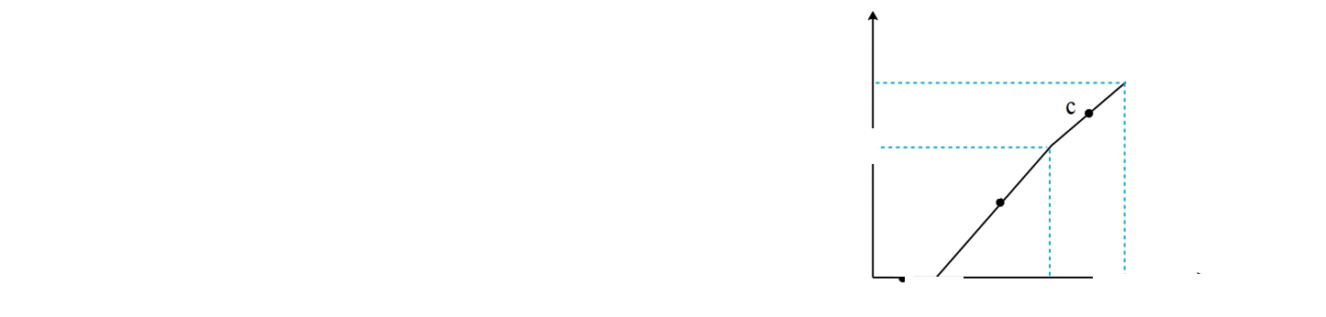
铁的计算 · 例题7
P206
向200mLFe₂(SO₄)₃和CuSO₄的混合溶液中逐渐加入铁粉，充分反应后溶液中固
体剩余物的质量与加入铁粉的质量如图所示。忽略溶液体积的变化，下列说法正确
的是
A. a点时溶液中的阳离子仅为Cu²⁺和Fe²⁺
剩余物的质量/g
B. b点时溶液中发生的反应为2Fe + 3Cu²⁺=Cu + 2Fe³⁺
1.84
C. c点时溶液中溶质的物质的量浓度为0.2mol·L-1
1.28
D. 原溶液中Fe₂(SO₄)₃和CuSO₄的物质的量浓度之比为1：2
b
a
0
0.56
1.68
2.24 铁粉质量/g
单选题 · 09-074
92
Notes:
原题定位：知识点5铁的计算 / 例题 7 / 单选题
讲义印刷页：P206
PDF 文件页：208
题目保留原题空白；未补充答案。文字为可编辑内容，图形保留原图线条。

Slide 93
铁的计算 · 例题8
P206
将6 g的铁粉加入200 mLFe₂(SO₄)₃和CuSO₄的混合溶液，充分反应得到200
mL₀.5mol /LFeSO₄溶液和5.2 g固体沉淀物。试计算
(1)反应后生成铜的质量；
(2)原Fe₂(SO₄)₃溶液的物质的量浓度。
解答题 · 09-075
93
Notes:
原题定位：知识点5铁的计算 / 例题 8 / 解答题
讲义印刷页：P206
PDF 文件页：208
题目保留原题空白；未补充答案。文字为可编辑内容，图形保留原图线条。

Slide 94
铁的计算 · 例题9
P206
把100mL 1.0mol/L CuSO₄溶液和100mL 1.0mol/L Fe₂(SO₄)₃溶液混合(假设混
合溶液体积等于混合前两种溶液的体积之和)，再向其中加入足量铁粉，经过足够
长的时间后，铁粉有剩余。
(1) 混合溶液中SO₂⁻的物质的量为 ______ molo
(2)参加反应的铁的质量为 ______ go
(3)充分反应后；溶液中Fe²⁺的物质的量浓度为 ______ mol/L。
解答题 · 09-076
94
Notes:
原题定位：知识点5铁的计算 / 例题 9 / 解答题
讲义印刷页：P206
PDF 文件页：208
题目保留原题空白；未补充答案。文字为可编辑内容，图形保留原图线条。

Slide 95
铁的计算 · 例题10
P206
FeCl₃溶液常用来处理回收废电路板中的铜。现将废电路板浸入200mLFeCl₃溶液
使铜全部溶解(其他物质不参与反应，溶液体积变化忽略不计)，电路板质量减少
3.2g，向浸泡液中加足量Fe粉充分反应，过滤洗涤干燥后，测得剩余固体质量比加
入的Fe粉质量减少了2.4g。请计算：
(1)浸泡液中的Cu²⁺的物质的量为 ______ molo
(2)原溶液中c(Fe³⁺)= ______ mol/L。
填空题 · 09-077
95
Notes:
原题定位：知识点5铁的计算 / 例题 10 / 填空题
讲义印刷页：P206
PDF 文件页：208
题目保留原题空白；未补充答案。文字为可编辑内容，图形保留原图线条。

Slide 96
铁的计算 · 例题1
P207
将ag铁和氧化铁的混合物加入足量的盐酸中，充分反应后，滴加KSCN溶液，溶液
仍为无色。测得参加反应的HCl为0.1mol，放出标准状况下的气体0.448L。则下列
判断中正确的是
A. 无法计算原混合物的质量
B. 原混合物中n(Fe₂O₃)：n(Fe)=1：3
C. 向溶液中通入0.01molCl₂，可以将Fe²⁺完全转化为Fe³⁺
D. 收集产生的气体刚好能与0.448L的Cl₂完全反应
单选题 · 09-078
96
Notes:
原题定位：知识点5铁的计算 / 例题 1 / 单选题
讲义印刷页：P207
PDF 文件页：209
题目保留原题空白；未补充答案。文字为可编辑内容，图形保留原图线条。

Slide 97
铁的计算 · 例题2
P207
将17.6克Fe₂O₃和Cu的混合物溶解于足量的稀盐酸中，再加铁粉9.8克，待铁粉溶
解后，溶液中无Fe³⁺，此过程共产生2.24升H₂(标况)，则下列判断正确的是
A. 混合物中Cu全部被氧化为Cu²⁺以后，Cu²⁺又全部被还原
B. 混合物中Cu全部被氧化为Cu²⁺以后，Cu²⁺又部分被还原
C. 混合物中Cu部分被氧化为Cu²⁺以后，Cu²⁺又全部被还原
D. 混合物中Cu部分被氧化为Cu²⁺以后，Cu²⁺又部分被还原
单选题 · 09-079
97
Notes:
原题定位：知识点5铁的计算 / 例题 2 / 单选题
讲义印刷页：P207
PDF 文件页：209
题目保留原题空白；未补充答案。文字为可编辑内容，图形保留原图线条。

Slide 98
铁的计算 · 例题3
P207
向59.2gFe₂O₃和FeO的混合物中加入某浓度的稀硝酸1.0L，固体物质完全反应，
生成NO和Fe(NO₃)₃。在所得溶液中加入1.0mol/L的NaOH溶液2.8L，此时溶液
呈中性，金属离子已完全沉淀，沉淀质量为85.6g。下列有关说法错误的是
A. Fe₂O₃与FeO的物质的量之比为1：6
B. 硝酸的物质的量浓度为3.0 mol/L
C. 产生的NO在标准状况下的体积为4.48L
D. Fe₂O₃，FeO与硝酸反应后剩余HNO₃为0.2 mol
单选题 · 09-080
98
Notes:
原题定位：知识点5铁的计算 / 例题 3 / 单选题
讲义印刷页：P207
PDF 文件页：209
题目保留原题空白；未补充答案。文字为可编辑内容，图形保留原图线条。

Slide 99
铁的计算 · 例题4
P207
将1.44gCu与Fe₂O₃，混合物加入20.0mL₂.00 mol·L-1的稀硫酸中，充分反应后
剩余固体的质量为0.320g，继续往溶液中加入一定质量的铁粉，溶液质量增加了
0.770g。请计算：
(1)混合物中Cu与Fe₂O₃物质的量之比为 ______ O
(2)继续加入铁粉的质量为 ______ go
填空题 · 09-081
99
Notes:
原题定位：知识点5铁的计算 / 例题 4 / 填空题
讲义印刷页：P207
PDF 文件页：209
题目保留原题空白；未补充答案。文字为可编辑内容，图形保留原图线条。
OCR 重点复核位置（请对照原讲义检查公式、上下标和字符）：
P207：O
P207：go

Slide 100

铁的计算 · 例题5
P208
部分被氧化的Fe-Cu合金样品（氧化产物为Fe₂O₃、CuO）共5.92g，经如图处理
：
→标准状况下VmL气体
样品
足量稀硫酸
→滤渣3.2g
足量NaOH
滤渣
充分
→滤液A(不含Cu²⁺)
固体3.2g
溶液，过滤
灼烧
下列说法正确的是（）
A. 滤液A中的阳离子为Fe²⁺、Fe³⁺、H+
B. 该样品中Cu、O元素的质量比为10:1
C. V=448
D. 溶解样品时消耗H₂SO₄的物质的量为0.04mol
单选题 · 09-082
100
Notes:
原题定位：知识点5铁的计算 / 例题 5 / 单选题
讲义印刷页：P208
PDF 文件页：210
题目保留原题空白；未补充答案。文字为可编辑内容，图形保留原图线条。
OCR 重点复核位置（请对照原讲义检查公式、上下标和字符）：
P208：→滤液A(不含Cu²⁺)

Slide 101
铁的计算 · 例题6
P208
以铁粉和氧化铁粉的混合物样品14.88g，加入125ml稀硫酸充分反应，当固体粉末
完全溶解时，收集到气体3.36L(标准状况下)；当向溶液中滴加KSCN溶液时，溶液
不显红色。再用5mol/L的NaOH溶液中和过量的硫酸，并继续加碱液至150ml时
，恰好将溶液中的金属阳离子全部沉淀。求：
(1) 原样品中的氧化铁的百分含量
(2)上述稀硫酸的物质的量的浓度
填空题 · 09-083
101
Notes:
原题定位：知识点5铁的计算 / 例题 6 / 填空题
讲义印刷页：P208
PDF 文件页：210
题目保留原题空白；未补充答案。文字为可编辑内容，图形保留原图线条。

Slide 102
铁的计算 · 例题7
P208
称取4.00g氧化铜和氧化铁固体混合物，加入50.0mL₂.00mol·L-1的硫酸充分溶解
，往所得溶液中加入5.60g铁粉，充分反应后，得固体的质量为3.04g。请计算：
(1）加入铁粉充分反应后，溶液中溶质的物质的量
(2) 固体混合物中氧化铜的质量
解答题 · 09-084
102
Notes:
原题定位：知识点5铁的计算 / 例题 7 / 解答题
讲义印刷页：P208
PDF 文件页：210
题目保留原题空白；未补充答案。文字为可编辑内容，图形保留原图线条。

Slide 103
铁的计算 · 综合1
P208
将0.1mol·L-1CuSO₄溶液和0.1mol·L-1Fe₂(SO₄)₃溶液等体积混合（忽略体积变
化），再向其中加入足量铁粉，经过足够长时间后，铁粉仍有剩余，则此时Fe²⁺的
物质的量浓度为（）
A. 0.1 mol·L-1
B. 0.2 mol·L-1
C. 0.3 mol·L-1
D. 0.4 mol·L-1
单选题 · 09-085
103
Notes:
原题定位：知识点5铁的计算 / 综合 1 / 单选题
讲义印刷页：P208
PDF 文件页：210
题目保留原题空白；未补充答案。文字为可编辑内容，图形保留原图线条。

Slide 104
铁的计算 · 综合2
P208–209
在100mL₅.0mol/L的FeCl₃溶液中加入16.0g铜和铁的混合物，充分反应后剩余固
体1.2g(反应前后体积变化忽略不计，不考虑空气等影响)。下列有关说法不正确的
是
A. FeCl₃溶液中的Fe³⁺已全部反应
B. 还原剂失去电子的物质的量为0.5mol
C. 原混合物中含有铜7.6g
D. 根据氯元素守恒，可求得反应后溶液中Fe²⁺的浓度是7.5mol/L
单选题 · 09-086
104
Notes:
原题定位：知识点5铁的计算 / 综合 2 / 单选题
讲义印刷页：P208, P209
PDF 文件页：210, 211
题目保留原题空白；未补充答案。文字为可编辑内容，图形保留原图线条。

Slide 105
铁的计算 · 综合3
P209
向一定量的Fe、Fe₂O₃和CuO混合物投入100mL₀.9mol/L的硫酸溶液中，充分反
应后生成448mL标准状况下的气体，得不溶物0.03mol。向滤液中加入2mol/L的
NaOH溶液，加至10mL时开始出现沉淀。忽略溶液的体积变化，下列说法不正确
的
A. 0.03mol不溶物全为Cu
B. 混合物中氧原子的物质的量为0.05mol
C. 滤液中的阳离子只有两种
D. 滤液中的Fe²⁺的物质的量浓度为0.8mol/L
单选题 · 09-087
105
Notes:
原题定位：知识点5铁的计算 / 综合 3 / 单选题
讲义印刷页：P209
PDF 文件页：211
题目保留原题空白；未补充答案。文字为可编辑内容，图形保留原图线条。

Slide 106

铁的计算 · 综合4
P209
往xg铁铜的混合粉末中加入一定体积某浓度的2.00mol·L-1FeCl₃溶液，充分反应
后剩余固体的质量与加入FeCl₃溶液
的体积存在如下关系：
加入FeCl₃溶液体积（mL）
100200
300
400
剩余固体质量（g）
14.89.203.200
下列说法不正确的是
A. x=20.6
B. 加入FeCl₃溶液300mL充分反应后，剩余固体只有Cu
C. 混合粉末中Fe和Cu质量之比为35：16
D. 加入FeCl₃溶液400mL充分反应后的溶液，还能溶解铁粉8.40g
单选题 · 09-088
106
Notes:
原题定位：知识点5铁的计算 / 综合 4 / 单选题
讲义印刷页：P209
PDF 文件页：211
题目保留原题空白；未补充答案。文字为可编辑内容，图形保留原图线条。

Slide 107
铁的计算 · 综合5
P209
现有CuO和Fe₂O₃组成的混合物，用100mL一定浓度的稀硫酸将其完全溶解。向
反应后的溶液中加入4.48g铁粉，恰好完全反应，得到112mL（标准状况下）气体
，过滤得到红色固体4.48g。
(1) 反应中放出气体的质量为 ______ go
(2) 固体混合物中CuO的物质的量为 ______ mol。
(3) 所用稀硫酸的物质的量浓度为 ______ mol·L-1
解答题 · 09-089
107
Notes:
原题定位：知识点5铁的计算 / 综合 5 / 解答题
讲义印刷页：P209
PDF 文件页：211
题目保留原题空白；未补充答案。文字为可编辑内容，图形保留原图线条。
OCR 重点复核位置（请对照原讲义检查公式、上下标和字符）：
P209：go

Slide 108
铁的计算 · 综合6
P209
将 6 g 的铁粉加入 200 m L Fe₂(SO₄)₃ 和 CuSO₄ 的混合溶液，充分反应得到
200 mL 0.5 mol ·L−1 FeSO₄ 溶液和
5.2 g固体沉淀物。试计算：
(1) 反应后生成铜的质量；
(2) 原 Fe₂(SO₄)₃ 溶液的物质的量浓度。
解答题 · 09-090
108
Notes:
原题定位：知识点5铁的计算 / 综合 6 / 解答题
讲义印刷页：P209
PDF 文件页：211
题目保留原题空白；未补充答案。文字为可编辑内容，图形保留原图线条。

